Slide 1
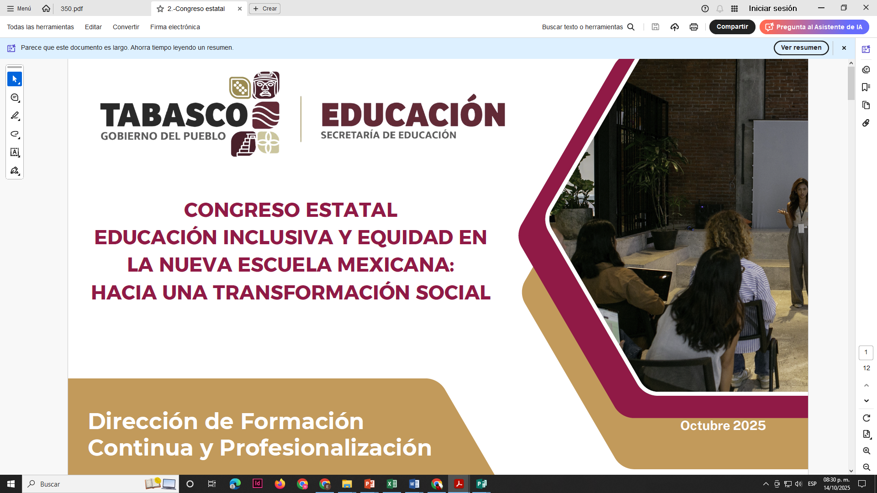
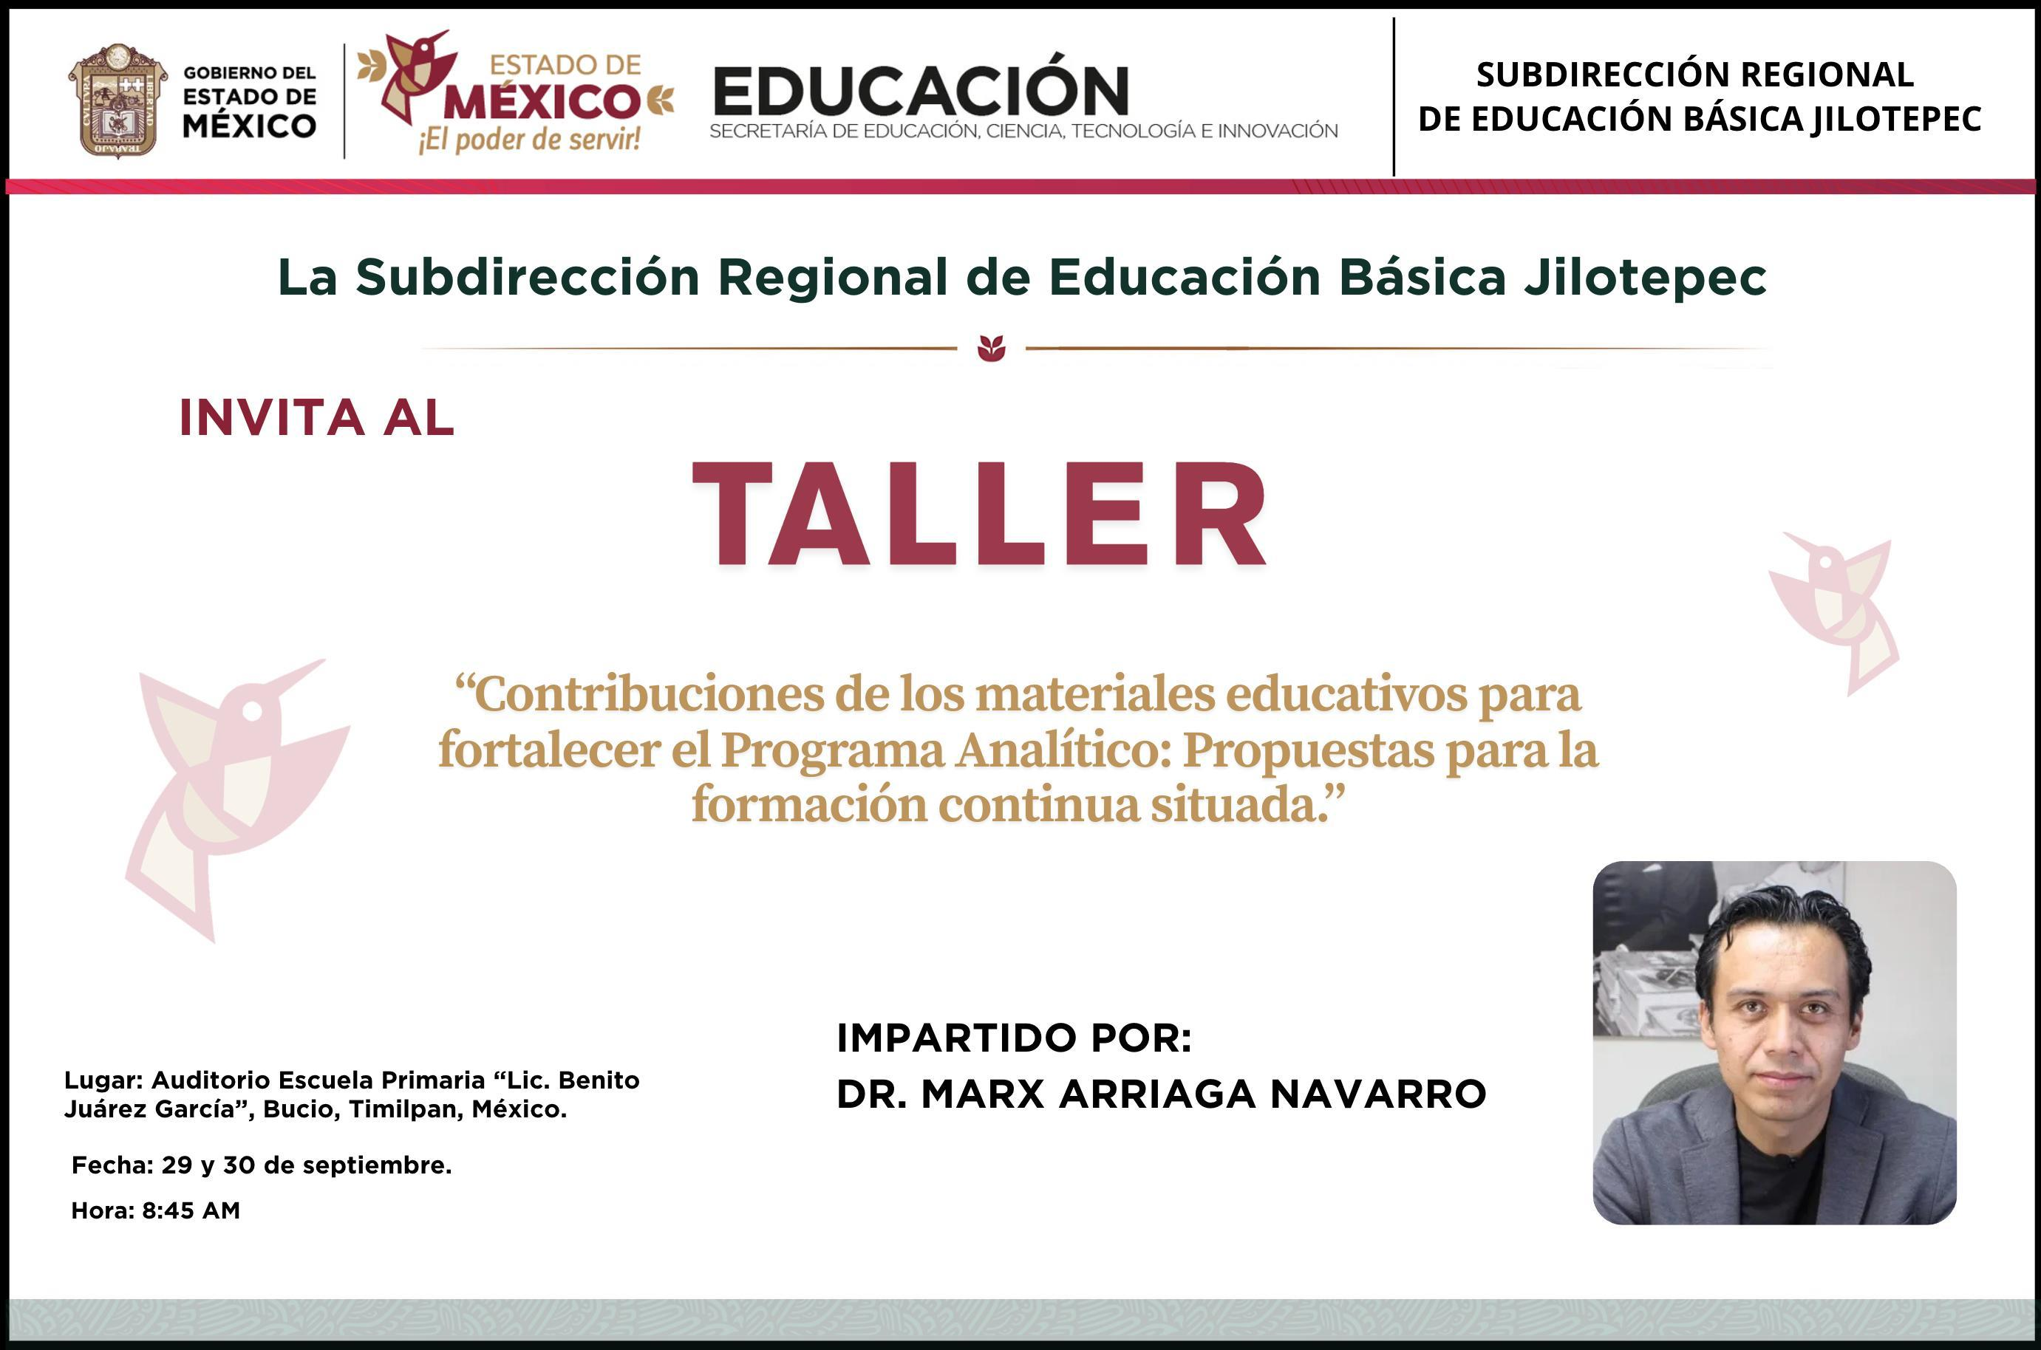
Taller
“Codiseño y Libros de texto gratuitos
Dr. Marx Arriaga Navarro.

Slide 2
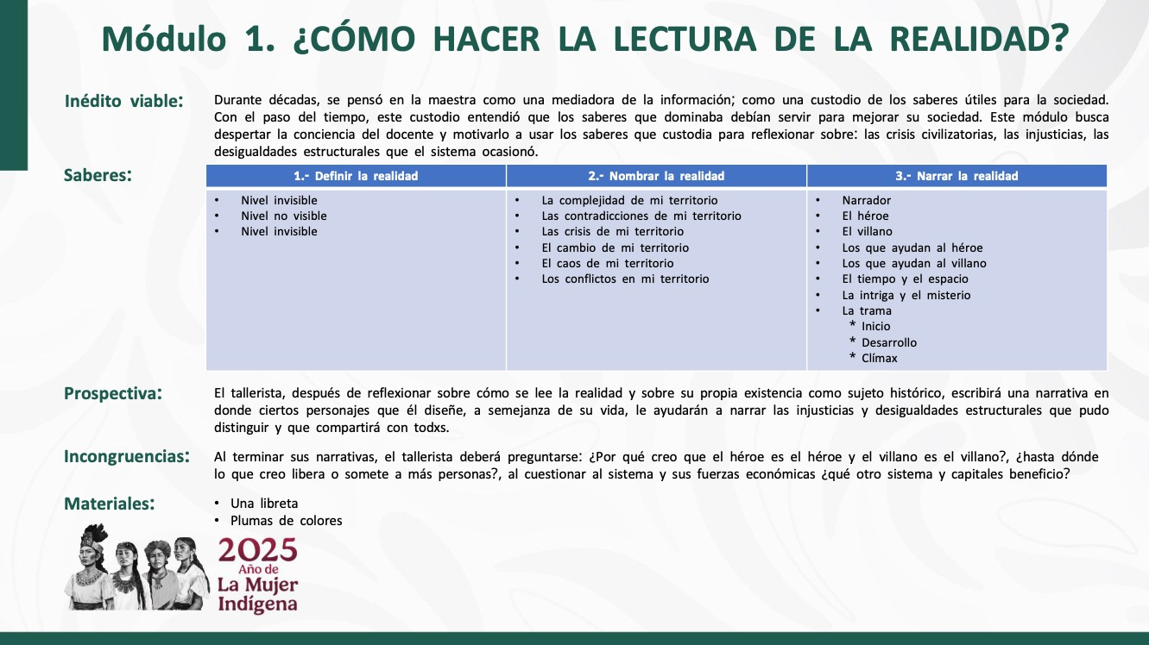
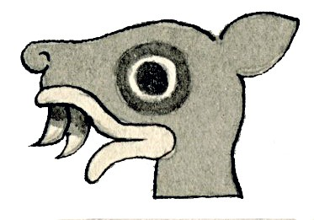



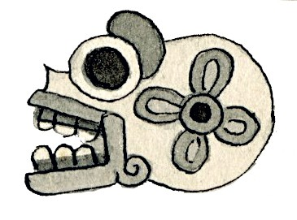


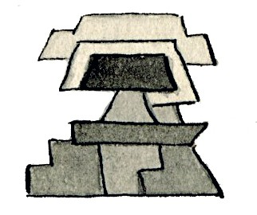
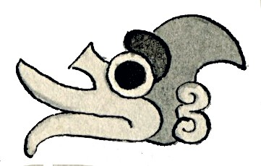

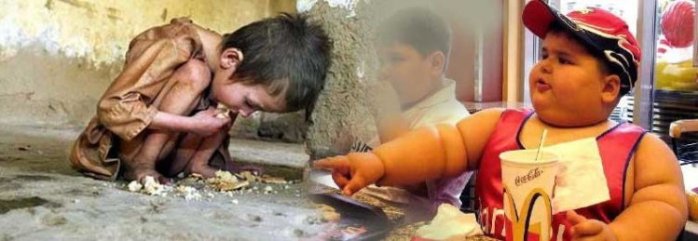
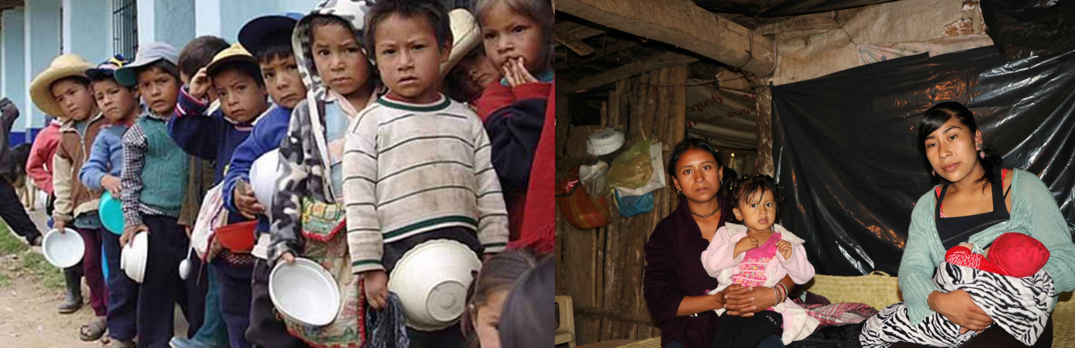
Bibliografía
HORKHEIMER, MAX y ADORNO, THEODOR W. Dialéctica de la ilustración. Fragmentos filosóficos. España: Editorial Tratta, 1998. Impreso.
SECRETARÍA DE EDUCACIÓN PÚBLICA. Libro sin recetas. Fase 2. México: Dirección General de Materiales Educativos, 2024. Impreso.
-----------------------------------------------------------. Libro sin recetas. Fase 6. México: Dirección General de Materiales Educativos, 2024. Impreso
Propp, Vladimir. Morfología del cuento. Venezuela/España. Editorial fundamentos, 1977. Digital
Apóyate en las siguientes imágenes para realizar la lectura de la realidad

Slide 3
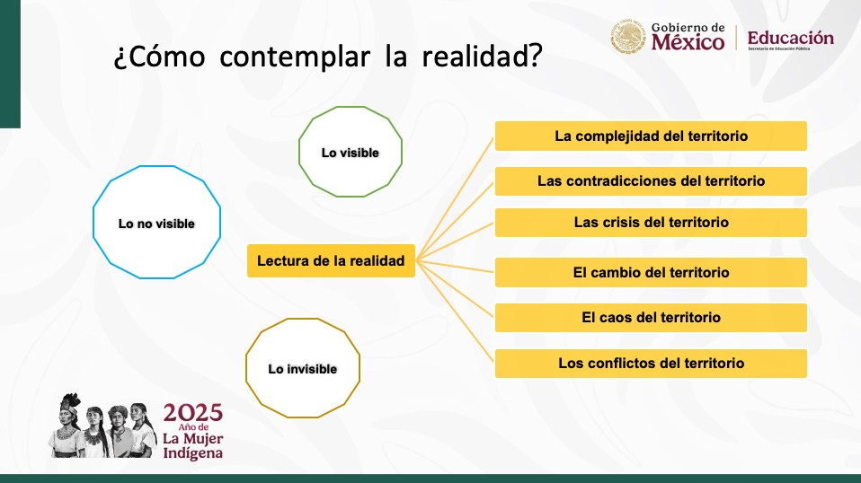


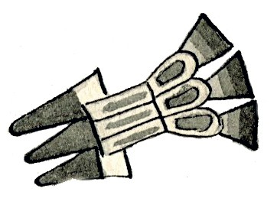
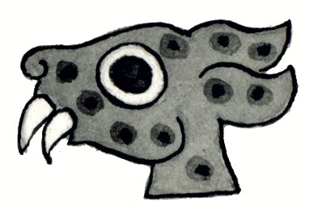

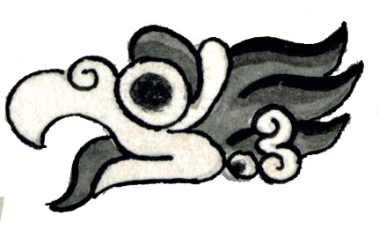

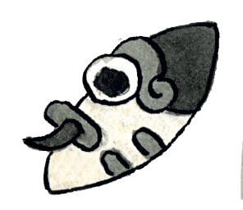


Completa los siguientes cuadros con tu lectura de la realidad.
La complejidad del territorio
Lo visible ¿Qué injusticia veo, escucho, toco o huelo? | Lo no visible ¿A quién o quiénes afecta? | Lo invisible ¿Quién o quiénes se benefician?
1.- Vivimos una era de la información que se caracteriza por la rápida expansión de la tecnología y la conectividad global. | 1.- No todos los conocimientos y saberes tienen el mismo protagonismo. Lo mismo sucede con las plataformas que los distribuyen. | 1.- Las empresas transnacionales como Google, Wikipedia, Facebook, Amazon pelean por dominar las plataformas que contienen información privilegiada y desean convertirla en metadatos que señalen los patrones de consumo de la población.
2.- | 2.- | 2.-
3.- | 3.- | 3.-
Las contradicciones del territorio
Lo visible ¿Qué injusticia veo, escucho, toco o huelo? | Lo no visible ¿A quién o quiénes afecta? | Lo invisible ¿Quién o quiénes se benefician?
1.- El artículo 3º dice: “La educación se basará en el respeto irrestricto de la dignidad de las personas”, pero cómo hablar de dignidad si lo común es la precariedad de los participantes en múltiples sentidos: cultura, economía, lengua, alimentación, salud. | 1.- Las organizaciones sociales, los partidos políticos, el estado… administran esa precariedad para ganar simpatía de la población al mostrarse solidarios, pero sin resolver los problemas de raíz. | 1.- El erario debe convertirse en políticas públicas y ellas están acosadas por empresarios que lucran con la precariedad de las personas, ofreciendo “programas sociales” donde venden sus servicios o productos.
2.- | 2.- | 2.-
3.- | 3.- | 3.-
“Progreso es la negación de una negatividad; es decir, la superación de una injusticia.”
(E. Dussel, Ética de la liberación, 1998)

Slide 4
Las crisis del territorio
Lo visible ¿Qué injusticia veo, escucho, toco o huelo? |  |  | Lo no visible ¿A quién o quiénes afecta? | Lo invisible ¿Quién o quiénes se benefician?
1.- Todos los días se atenta sobre las comunidades por medio de un ambiente individualista y meritocrático en donde prima la idea de: “¡primero mis dientes que mis parientes!” |  |  | 1.- En general, la cultura dominante asigna, según las clases sociales, privilegios y desventajas en cada persona, generando techos de cristal imposibles de romper desde lo individual de cada ciudadano. | 1.- El lucro que se genera bajo esos privilegios y esas desventajas, el cual garantizan que las clases altas continúen dominando a las clases bajas.
2.- |  |  | 2.- | 2.-
3.- |  |  | 3.- | 3.-
 | El cambio del territorio
Lo visible ¿Qué injusticia veo, escucho, toco o huelo? |  |  | Lo no visible ¿A quién o quiénes afecta? | Lo invisible ¿Quién o quiénes se benefician?
1.- La gentrificación que termina con los saberes locales y las culturas periféricas. |  |  | 1.- Las clases bajas que se ven desplazadas, denigradas, invisibilizadas, por una cultura dominante que desprecia sus saberes. | 1.- La ganancia de las clases altas al apropiarse de los territorios de las comunidades desplazadas o al lucrar con la folklorización de aquellas culturas.
2.- |  |  | 2.- | 2.-
3.- |  |  | 3.- | 3.-
 | El caos del territorio
Lo visible ¿Qué injusticia veo, escucho, toco o huelo? |  |  | Lo no visible ¿A quién o quiénes afecta? | Lo invisible ¿Quién o quiénes se benefician?
1.- La violencia irracional, ilógica, inhumana que atenta contra toda la sociedad. |  |  | 1.- Los llamados “daños colaterales” que precarizan a la población; en especial a aquellos que más desventajas tienen. | 1.- El sistema que lucra con la administración de conflictos en donde se venden soluciones superficiales que no atienden el origen de los problemas.
2.- |  |  | 2.- | 2.-
3.- |  |  | 3.- | 3.-
 | Los conflictos del territorio
Lo visible ¿Qué injusticia veo, escucho, toco o huelo? |  |  | Lo no visible ¿A quién o quiénes afecta? | Lo invisible ¿Quién o quiénes se benefician?
1.- La privatización de la educación pública. |  |  | 1.- La precariedad laboral del magisterio nacional. | 1.- El lucro que se genera al desplazar a lo público por lo privado.
2.- |  |  | 2.- | 2.-
3.- |  |  | 3.- | 3.-

Slide 5
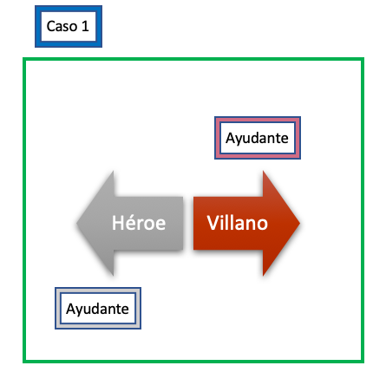
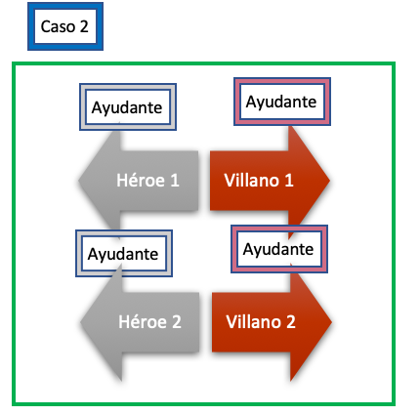
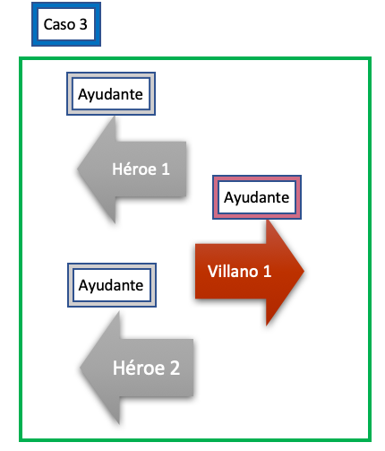
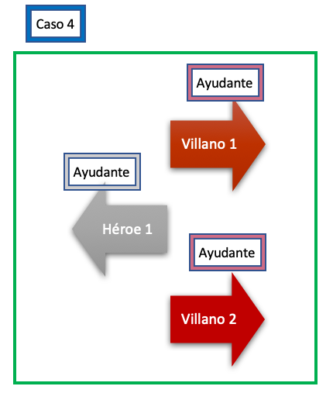
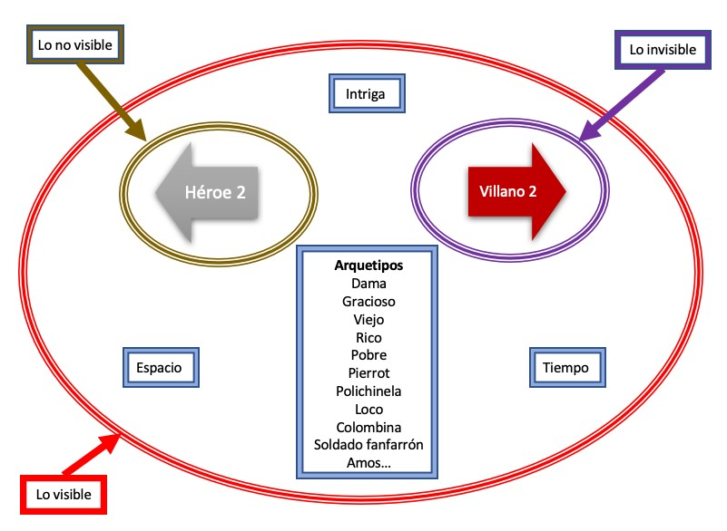
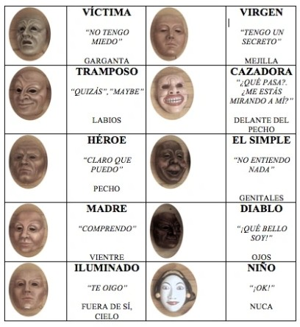
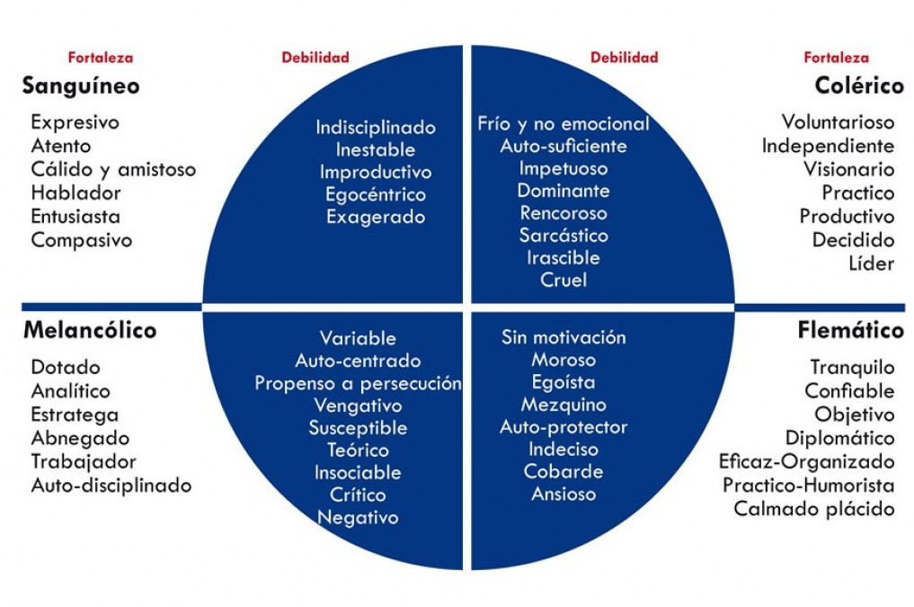
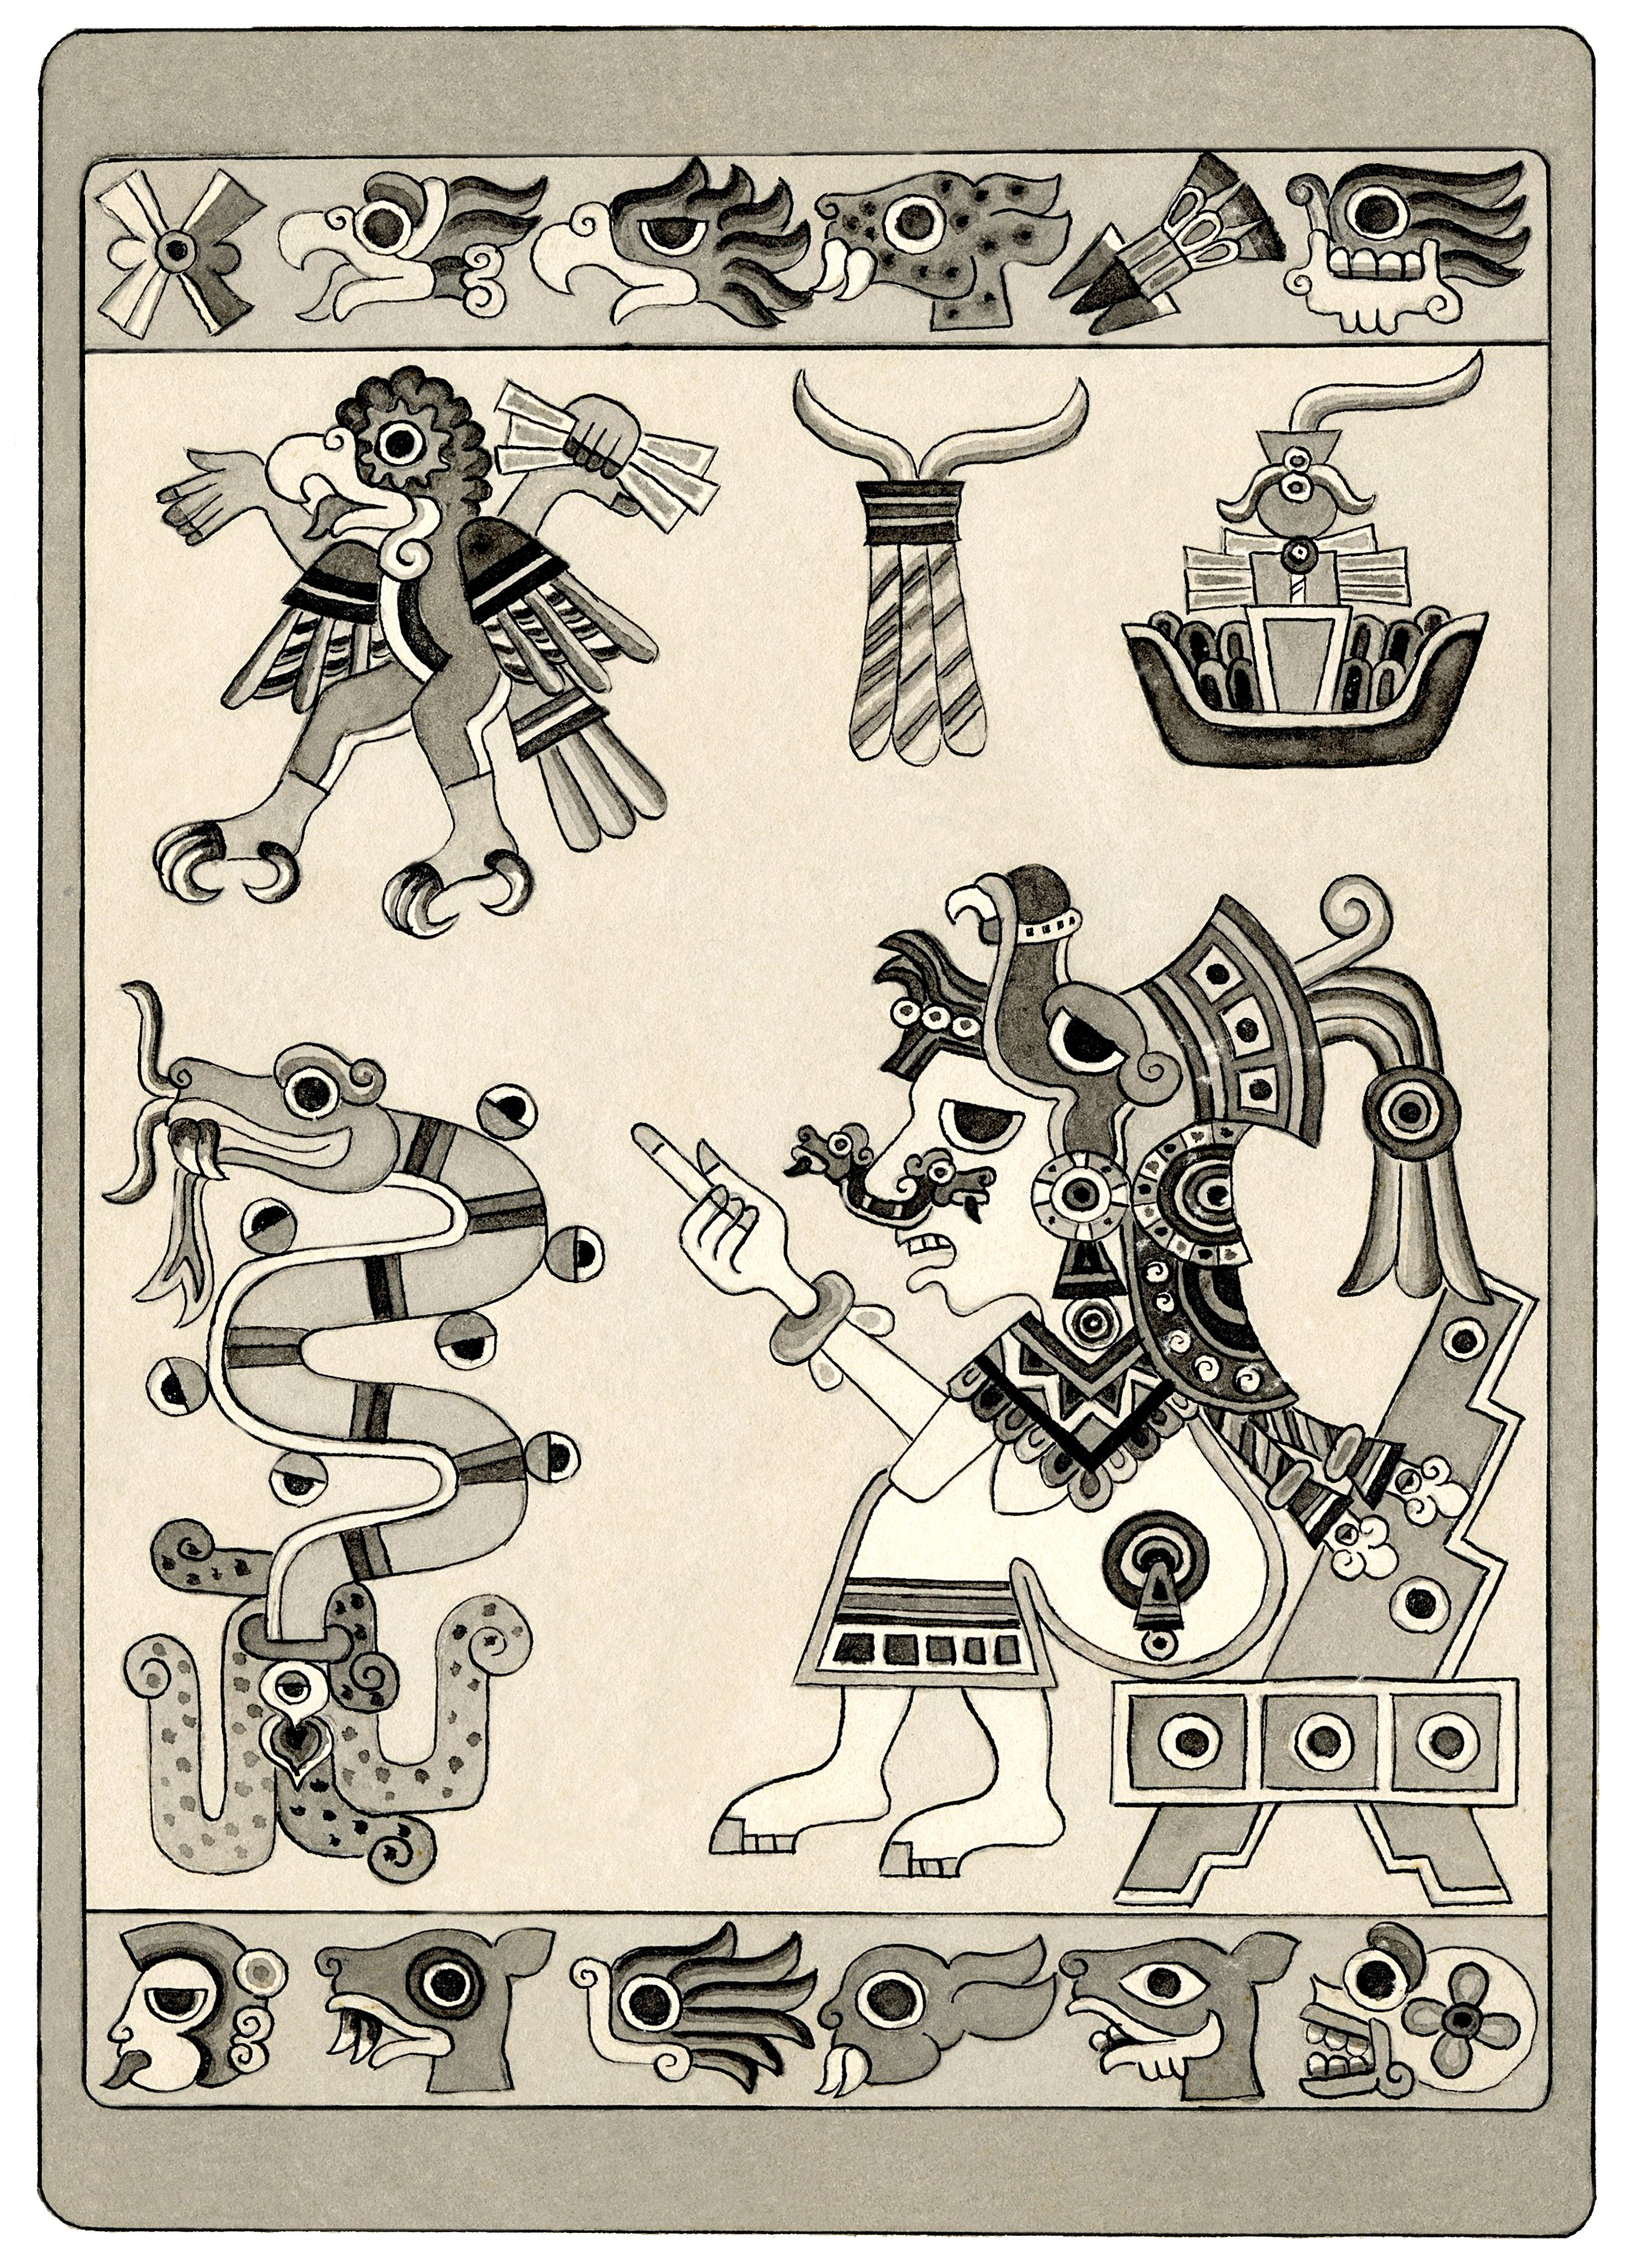
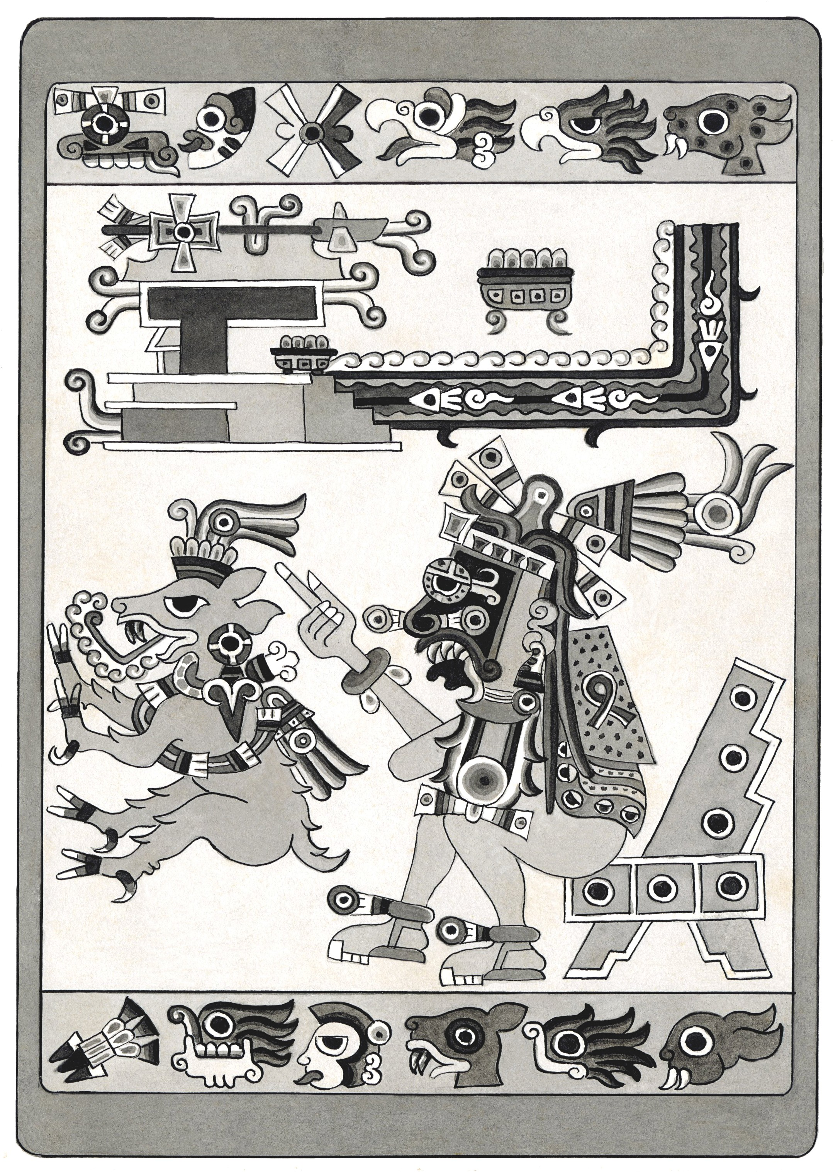
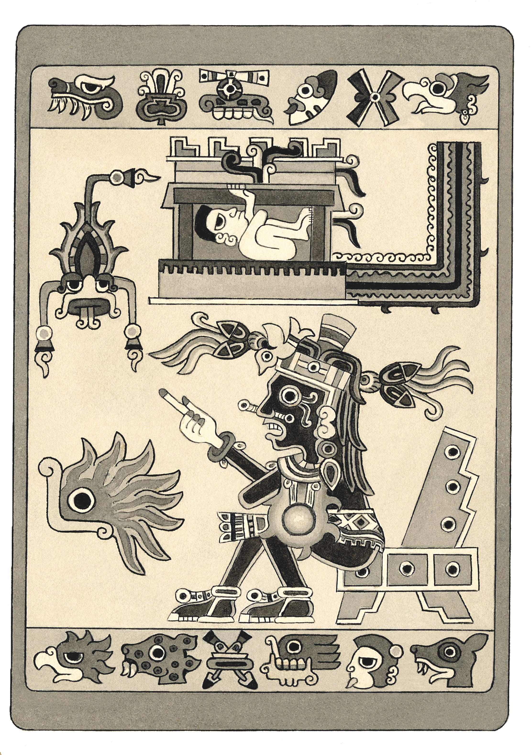
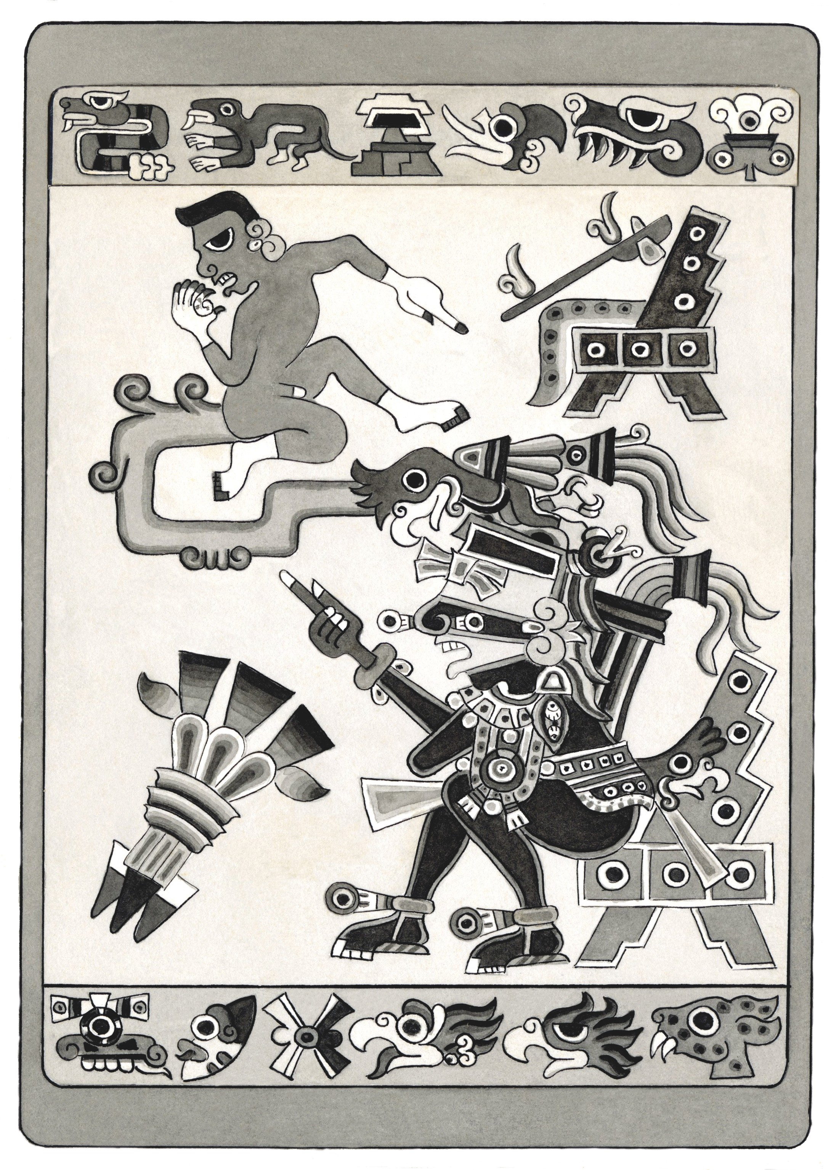
Completa las cartas con la caracterización de los personajes de tu narración
Progreso es toda acción histórica que elimina un momento de opresión y posibilita mayor dignidad para las víctimas

Slide 6
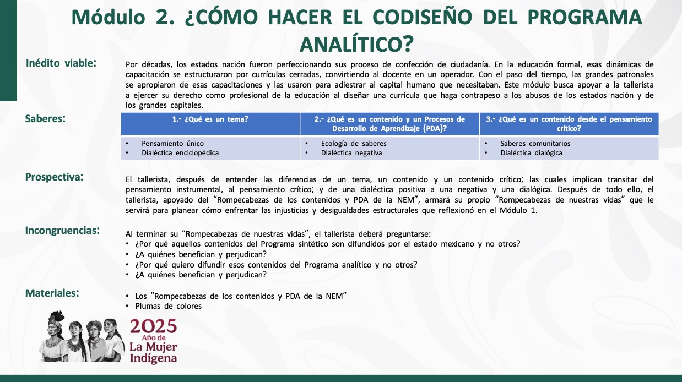


Bibliografía
MORIN, EDGAR. Introducción al pensamiento complejo. España: Editorial Gedisa, 2001. Digital
SECRETARÍA DE EDUCACIÓN PÚBLICA. Libro sin recetas. Fase 3. México: Dirección General de Materiales Educativos, 2024. Impreso.
——————————————————. Libro sin recetas. Fase
Materiales Educativos, 2024. Impreso.
—————————————————. Plan de Estudio para la
4. México: Dirección General de
Secundaria 2022. México: Dirección de Desarrollo Curricular, 2022. Impreso.
Educación Preescolar, Primaria y
Redacción de Contenidos y Procesos de Desarrollo de Aprendizaje (PDA)
Injusticia
Saberes
Saber conceptual Saber procedimental Saber actitudinal Saber crítico-reflexivo Saber situado
Saber emancipador Saber dialógico Saber ético-político Saber interdisciplinario
Campo formativo
Enfoque por competencias
1.- Lenguaje y comunicación 2.- Pensamiento matemático 3.- Exploración y comprensión del mundo natural y social 4.- Desarrollo físico y salud 5.- Artes
6.- Educación socioemocional
+
+
Paradigma crítico
Saber conceptual
_{procedimental} Saber actitudinal Argumentar,
Saber crítico- reflexivo Analizar, argumentar, colaborar, confrontar, consensuar, cuestionar, desafiar, develar, dialogar, dialogar, empoderar, evidenciar, historiar, identificar tensiones, indagar, interpretar, intervenir, organizar, participar, problematizar, proponer, reconocer, reflexionar, transformar, visibilizar.
Saber emancipador
Saber ético- político
Saber interdisciplinario
Saber
Saber situado
Saber dialógico
categorizar, comprobar, construir, demostrar, desarrollar, descomponer, diagnosticar, diferenciar, diseñar, ejecutar, elaborar, examinar, experimentar, formular, generar,
Aceptar, actuar con, apoyar, atender, conciliar, contribuir, cooperar, defender, demostrar, escuchar, estructurar, justificar, mostrar interés, observar, organizar comprometerse, participar, preferir, priorizar, reaccionar, respetar, responder, ser ejemplo de, valorar, vivir.
Analizar, co- construir, colaborar, compartir, consensuar, contrastar, criticar, describir, dialogar, evidenciar, identificar, intercambiar, interpretar, intervenir, mapear, movilizar, narrar, problematizar, proponer, reconocer, resignificar, sistematizar, transformar, ubicar, visibilizar.
Actuar, analizar, argumentar, comprometerse, crear, decidir, denunciar, develar, dialogar, discernir, empatizar, empoderarse, escuchar, incidir, interpretar, movilizar, organizar, participar, posicionarse, problematizar, proponer, reconocer, resistir, responsabilizars e, transformar, valorar, visibilizar.
Acoger, argumentar, atender, co- construir, colaborar, compartir, confrontar, consensuar, debatir, dialogar, escuchar, intercambiar, interpretar, intervenir, movilizar, narrar, problematizar, proponer, reconocer, reflexionar, resignificar, respetar, transformar.
Actuar, argumentar, comprometerse, confrontar, consensuar, cooperar, cuestionar, decidir, defender, deliberar, denunciar, dialogar, discernir, identificar, incidir, juzgar, organizar, posicionarse, reconocer, resistir, responsabilizars e, solidarizarse, transformar, valorar.
Analizar, aplicar, asociar, co- construir, colaborar, compartir, conectar, consensuar, contrastar, deliberar, dialogar, diseñar, estructurar, evidenciar, integrar, interpretar, intervenir, problematizar, proponer, relacionar, resignificar, sintetizar, transformar, vincular.
Clasificar, comparar, definir, demostrar, describir, distinguir, ejemplificar, emplear, explicar, identificar, ilustrar,
interpretar,
_{listar, nombrar,} justificar, juzgar,
reconocer, resolver, resumir, usar.
modelar, operar, organizar, planear, practicar, relacionar, representar, utilizar, validar, valorar.

Slide 7
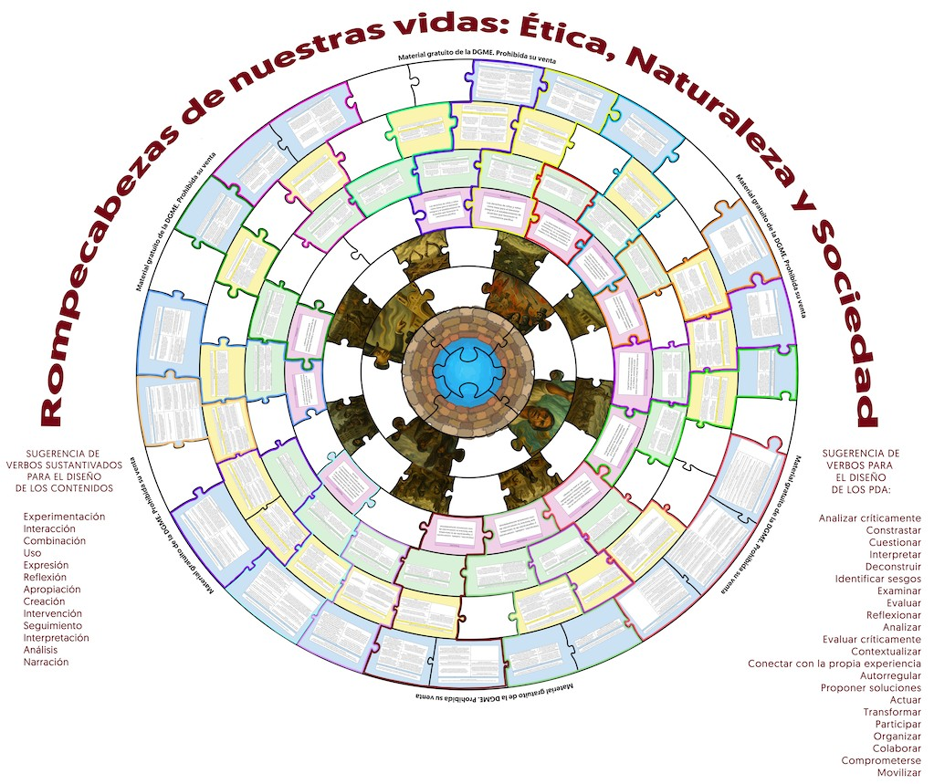


Completa los siguientes cuadros con el diseño de los Contenidos y Proceso de Desarrollo de Aprendizaje (PDA) según tu lectura de la realidad.
Verbo
Redacción de contenido Injusticia
Progreso
+
+
Verbo
Redacción de Procesos de Desarrollo de Aprendizaje (PDA)
Acción para remediar lo no visible
+
Verbo
Acción para atentar contra lo invisible
+

Slide 8

Contenidos
Contenidos del campo formativo: Ética, Naturaleza y Sociedad Fase 2
PDA/Primer grado PDA/Segundo grado
PDA/Tercer grado
Convive con su entorno natural, con plantas y animales; expresa lo que percibe y disfruta acerca de ellos.
Se relaciona con la naturaleza y considera la importancia de sus elementos para la vida (aire, sol, agua y suelo).
Interactúa con respeto y empatía en la naturaleza, e identifica algunos elementos y cuidados que necesitan los seres vivos.
Manifiesta actitudes de cuidado y empatía hacia los
Manifiesta interés por cuidar a la naturaleza y encuentra formas creativas de resolver problemas socioambientales de su comunidad, como la contaminación, la deforestación, el cambio climático, el deshielo o la sobreexplotación de los recursos naturales.
Interacción, cuidado, conservación y regeneración seres vivos y evita modificar sus condiciones naturales Aprecia la diversidad de características de los seres
de la naturaleza, que favorece la construcción de una conciencia socioambiental.
de vida al interactuar con ellos.
vivos y no vivos que hay en la naturaleza y sugiere formas de cuidarlos y preservarlos.
Intuye que, al cuidar a la naturaleza, cuida de sí y de las demás personas.
Promueve actitudes y acciones de cuidado hacia la naturaleza e involucra a las personas de su familia y escuela para colaborar en ellas.
Reconoce algunas condiciones ambientales de su comunidad y dice cómo afectan a plantas, animales y personas; en colaboración, hace propuestas para mejorarlas.
Identifica acciones que deterioran la naturaleza las evita, e invita a sus pares a cuidarla
Observa que las personas transforman la naturaleza al interactuar con ella para satisfacer sus necesidades.
Identifica objetos, prendas de vestir o alimentos que provienen de la naturaleza y los usa o consume de manera racional.
Distingue acciones que son benéficas para su entorno, tales como sembrar y cuidar el crecimiento de las plantas, cuidar a los animales, respetar las reservas naturales, entre otras.
Asocia los recursos naturales de donde provienen algunos alimentos y explica con sus palabras, cómo
Reconoce que todas las personas tienen necesidades cambia la naturaleza al obtenerlos y producirlos, así
Asocia los alimentos que consume, con los animales o básicas, como la alimentación, el vestido y la vivienda,
como al elaborar o fabricar prendas de vestir.
Transformación responsable del entorno al satisfacer necesidades básicas de alimentación, vestido y vivienda.
plantas de los que provienen y evita el desperdicio. y que estas se satisfacen con recursos de la
naturaleza, como el agua simple potable para beber; Indaga los materiales con los que se construyen las
Relaciona las prendas de vestir con los materiales utilizados para su elaboración, tales como algodón, seda, cuero o piel, y cuida sus prendas.
frutas y verduras para comer, el algodón, la seda y el lino para hacer algunas prendas de ropa.
viviendas y reconoce que se obtienen de la naturaleza.
Cuida los bienes que provienen de la naturaleza al satisfacer necesidades y promueve que las demás personas también lo hagan.
Propone acciones para cuidar y preservar su entorno natural, como evitar el consumo de desechables y empaques no necesarios; el reciclado y reúso de materiales, el ahorro de agua y de energía eléctrica, entre otras.
Sugiere y lleva a cabo algunas acciones sustentables a su alcance, para cuidar el ambiente natural y fomentar el buen vivir de las personas de la comunidad.
Promueve con la colaboración de las familias, el uso responsable de los recursos de la naturaleza al satisfacer necesidades de alimentación, vestido y vivienda. Construye de manera informal un sentido de pertenencia a su comunidad, al interpretar el significado de sus celebraciones y conmemoraciones.
Aprecia la riqueza de la historia de su comunidad a través de relatos, historias, leyendas, mitos, conmemoraciones, celebraciones tradicionales, obras culturales y artísticas.
Comparte con sus pares lo que entiende del significado de algunas celebraciones y conmemoraciones de su comunidad en las que participa o ha participado.
Intercambia con sus pares, experiencias y vivencias al participar en eventos, celebraciones y conmemoraciones de su comunidad, y las representa con recursos artísticos.
Se interesa, junto con sus pares, por conocer la diversidad cultural y artística de otras regiones del país, así como otras costumbres y tradiciones que enriquecen su visión del país y del mundo.
Construcción de la identidad y pertenencia a una comunidad y país a partir del conocimiento de su historia, sus celebraciones, conmemoraciones tradicionales y obras del patrimonio artístico y cultural.
Participa, disfruta y aprecia las celebraciones y eventos culturales y artísticos de su comunidad.
Reconoce que los eventos, celebraciones y conmemoraciones son parte de la historia de su comunidad y país.
Se interesa en elementos característicos de su comunidad, como la música, la danza, el baile o los objetos tradicionales.
Conoce y disfruta lugares de relevancia natural, cultural e histórica de su comunidad y país, como monumentos, zonas arqueológicas, áreas naturales protegidas, museos o casas de cultura.
Entiende que los símbolos patrios representan los valores y la historia de México y los explica con sus propias palabras; reconoce los lugares y momentos apropiados para usarlos.
Explica con sus propias palabras, lo que siente y disfruta acerca de las tradiciones, celebraciones y elementos culturales y artísticos de su comunidad.
Reconoce que algunas tradiciones surgen de situaciones, eventos o vivencias comunitarias relevantes y que se modifican con el paso del tiempo.
Evoca, con apoyo de sus familiares, acontecimientos y Identifica, con ayuda, y a través de narraciones, Recuerda y comparte acontecimientos importantes en sucesos personales relevantes de su historia de vida y cartas, fotografías, objetos, ropa y otros elementos, su historia personal con apoyo de fotografías, objetos los comparte con sus pares, mediante narraciones y acontecimientos y sucesos importantes ocurridos en
Cambios que ocurren en los lugares, entornos,
y narraciones de integrantes de su familia, y se percata fotografías. su familia a lo largo del tiempo. de cómo ha cambiado.
objetos, costumbres y formas de vida de las distintas familias y comunidades con el paso del tiempo.
Se da cuenta de que al pasar el tiempo se producen Comprende que, con el paso del tiempo, se modifican
Observa las similitudes y diferencias entre los sucesos cambios en sus rasgos físicos, en los lugares que
los paisajes, los objetos, las costumbres y las formas de vida de la comunidad, por lo que se debe actuar con responsabilidad para el bienestar individual y colectivo.
importantes de las distintas familias en la convivencia frecuenta, en los objetos y en las costumbres de las
diaria, como cumpleaños, celebraciones o eventos. distintas familias y de la comunidad.
Observa y conoce las labores y actividades que desarrollan los integrantes de su familia, e identifica que tienen un impacto en la comunidad.
Identifica que las personas realizan actividades diversas y ofrecen distintos servicios que contribuyen a lograr metas comunes.
Aprecia las labores y servicios que existen en la comunidad y valora el impacto que tienen para el bienestar común.
Labores y servicios que contribuyen al bien común Conoce a través de sus pares, las labores y actividades de las distintas familias y comunidades. que desarrollan los integrantes de otras familias.
Comparte con sus pares la importancia de los trabajos y servicios que las y los integrantes de las familias
Utiliza lo que sabe de los trabajos y servicios que existen en su comunidad, para proponer nuevas formas de colaborar y contribuir al bienestar de todas las personas.
Se involucra gradualmente en las labores de su hogar y desarrollan en sus hogares y la comunidad, en
escuela en condiciones de equidad y se da cuenta de los beneficios que aporta.
condiciones de igualdad y equidad.
Expresa dudas acerca del significado de algunos de sus derechos a personas adultas, y los relaciona con situaciones cotidianas.
Se familiariza con algunos de sus derechos, como vivir Identifica algunas situaciones en las que sus derechos
en una familia, derecho a la protección, a la salud, a jugar, a tener un nombre, una vivienda y acudir a la escuela, los cuales se manifiestan en situaciones cotidianas de su vida.
Explica con sus palabras y mediante otros lenguajes,
y los de otras niñas y otros niños, no son respetados. lo que entiende de cada uno de los derechos de niñas
Los derechos de niñas y niños como base para el bienestar integral y el establecimiento de acuerdos que favorecen la convivencia pacífica
Expresa lo que entiende acerca de los derechos de niñas y niños, dice cómo los vive y disfruta en
y niños, y escucha las opiniones de sus pares.
Difunde los derechos de las niñas y los niños en su
Reconoce algunos de sus derechos en voz de las personas adultas que le rodean y que garantizan su ejercicio, para todas las niñas y todos los niños sin distinción.
situaciones cotidianas, y escucha cómo lo hacen sus escuela y entorno cercano, para favorecer que todas
pares.
las personas los respeten y contribuyan a su ejercicio.
Reconoce que todas las niñas y todos los niños tienen derechos, sin importar su origen étnico, condición, color de piel, género, edad, discapacidad o lengua y que deben respetarse en cualquier contexto y lugar.
Reconoce que una convivencia pacífica se basa en el respeto de los derechos de todas y todos.
Establece acuerdos con sus pares y otras personas para mejorar la convivencia en beneficio común.
Reconoce las distintas formas de ser y actuar de sus pares, para convivir en armonía.
Comparte con sus pares información personal acerca La diversidad de personas y familias en la comunidad de sus gustos, familia, emociones, identidad, entre
Expresa algunas de sus costumbres y rutinas familiares, y las compara con las de sus pares, encontrando similitudes.
Conversa con sus pares acerca de lo que significa pertenecer a una familia, los cuidados que reciben, las reglas que deben seguir, algunas de sus costumbres, y reconoce que se conforman de diferente manera, sin que una tenga más valor que otra.
y su convivencia, en un ambiente de equidad, libertad, inclusión y respeto a los derechos humanos.
otros.
Se da cuenta de que las familias son diversas y
Reconoce que es diferente a las y los demás y que esas distintas entre sí, y que esto favorece la convivencia
diferencias enriquecen la convivencia.
en un entorno de inclusión y respeto.
Establece acuerdos de convivencia en su salón y
escuela para desenvolverse en un ambiente seguro y Construye acuerdos para una convivencia pacífica en
Se expresa y participa con libertad y respeto en
respetuoso.
su hogar y escuela, al escuchar y expresar con respeto diversas situaciones y contextos, favoreciendo una
La cultura de paz como una forma de relacionarse
con otras personas para promover la inclusión y el Conversa con sus pares acerca de lo que para ella o él
ideas y opiniones propias y de las demás personas, que fortalezcan una cultura de paz.
cultura de paz y la convivencia pacífica en un marco de inclusión y diversidad.
respeto a la diversidad. significa la paz, y nutre su concepción a partir de ello.
Acuerda con su familia, pares y otras personas, las
Reconoce los desacuerdos como oportunidades para construir un ambiente de equidad e inclusión.
Colabora con la cultura de paz en su hogar y escuela, al responsabilidades que tendrá en su hogar y escuela, y
convivir de manera respetuosa y armónica.
explica por qué es importante cumplirlas.

Slide 9

PDA/Primer grado Descubre gustos, preferencias, posibilidades motrices y afectivas, en juegos y actividades que contribuyan al conocimiento de sí, en un ambiente que considere la diversidad.
Contenidos del campo formativo: De lo humano a lo comunitario Fase 2
PDA/Tercer grado Identifica que la lengua que habla, las costumbres familiares y el lugar donde vive contribuyen a la formación de su identidad y pertenencia a una comunidad en la que participa y colabora.
Contenidos
PDA/Segundo grado Reconoce algunos rasgos de su identidad, dice cómo es físicamente, qué se le facilita, qué se le dificulta, qué le gusta, qué no le gusta, y los expresa en su lengua materna o con otros lenguajes. Distingue semejanzas y diferencias con las demás personas, a partir de distintos rasgos de identidad como su nombre, características físicas, formas de vestir, hablar, alimentarse, entre otros.
Construcción de la identidad personal a partir de su pertenencia a un territorio, su origen étnico, cultural y lingüístico, y la interacción con personas cercanas.
Describe cómo es físicamente, identifica sus rasgos familiares y se acepta como es.
Aprecia las características y cualidades propias, así como las de sus pares y de otras personas.
Representa la imagen que tiene de sí, a través del
Identifica que todas y todos pertenecen a familias que son Muestra seguridad y confianza en sus formas de ser,
modelado, dibujo, pintura y otros recursos de los lenguajes diversas y muestra respeto a las formas de ser, de pensar y
actuar, pensar e interactuar en la casa, escuela y comunidad. Expresa y representa con recursos de los distintos lenguajes, la imagen que tiene de sí y de las y los demás.
artísticos, y respeta las producciones de sus pares.
de relacionarse con las y los demás. Representa la imagen que tiene de sí y de sus pares con
apoyo de diversos recursos de los lenguajes artísticos.
Adapta sus movimientos y fortalece su lateralidad al
Explora las posibilidades de movimiento de su cuerpo, en
Combina movimientos que implican el control,
juegos y actividades, de acuerdo con las características y desplazarse en espacios de la escuela, casa y comunidad en equilibrio y estabilidad del cuerpo al realizar acciones
condiciones personales.
distintas direcciones y con velocidades variadas; descubre nuevas formas de moverse.
individuales, en parejas o en colectivo.
Imita y descubre movimientos y posturas, involucrando
Mantiene el control y equilibrio de los distintos segmentos Incorpora en sus movimientos elementos de la
distintos segmentos corporales que favorecen el control y corporales tanto en situaciones estáticas (sostenerse en un estructura del espacio físico como la distancia, la
la lateralidad.
pie, hacer una figura con el cuerpo, entre otras) como en dirección, la temporalidad, la velocidad, la posición y
Posibilidades de movimiento en diferentes espacios, para favorecer las habilidades motrices.
movimientos sin desplazamiento (girar, brincar, etcétera).
la lateralidad. Coordina movimientos con control y equilibrio al resolver situaciones cotidianas, participar en juegos tradicionales y representaciones individuales o colectivas en igualdad de oportunidades y sin distinción de género. Reconoce cuando realiza un sobreesfuerzo físico: dolor torácico, mareos, deshidratación o dificultad para respirar; pone en práctica estrategias que le ayudan a recuperar un estado de bienestar. Resuelve situaciones cotidianas mediante el uso de objetos, herramientas y materiales que implican el control y precisión de movimientos para satisfacer necesidades personales y colectivas. Construye y modela objetos, con control y precisión
Describe las sensaciones que percibe en su cuerpo al realizar movimientos o mantener ciertas posturas.
Explica los cambios que experimenta su cuerpo cuando realiza actividad física, y con ayuda, reconoce señales de dolor o malestar.
Explora y manipula objetos, herramientas y materiales de distintas formas, texturas y tamaños.
Controla sus movimientos al usar objetos, herramientas y materiales en juegos y actividades de experimentación, creación personal y resolución de problemas, atendiendo las normas de seguridad. Descubre nuevas formas de coordinar sus movimientos al
Precisión y coordinación en los movimientos al usar objetos, herramientas y materiales, de acuerdo con sus condiciones, capacidades y características.
Participa en juegos y actividades que involucran la coordinación de movimientos, usando los sentidos, en acciones como lanzar, amasar, patear, entre otras.
transportar objetos con alguna parte del cuerpo, caminar y de sus movimientos; selecciona objetos, herramientas lanzar una pelota, alternar el uso de manos y pies, entre y materiales apropiados para resolver situaciones
otros. diversas.
Usa objetos, herramientas y materiales pertinentes que le Controla cada vez con mayor precisión sus movimientos en Respeta y pone en práctica, medidas de seguridad al
ayudan a resolver situaciones específicas y cotidianas en casa y escuela.
coordinación con sus sentidos, al jugar y realizar actividades. Percibe cambios corporales, y con ayuda, nombra las emociones que experimenta, como: alegría, tristeza,
manipular objetos, herramientas y materiales en diferentes lugares.
Establece vínculos afectivos y de empatía con sus pares y otras personas, a partir de la convivencia cotidiana.
Intercambia experiencias y vivencias con sus pares y otras personas, acerca de las diferentes formas de actuar, expresar, nombrar y controlar las emociones.
Identifica emociones como alegría, tristeza, sorpresa,
miedo o enojo, al participar en juegos de representación sorpresa, miedo o enojo, y reconoce las situaciones que las
provocan.
Expresa lo que siente o le provocan algunas situaciones, seres vivos o personas con las que interactúa en su vida cotidiana, usando diferentes recursos de los lenguajes. Escucha con empatía a sus pares, cuando hablan acerca de
Manifiesta a una persona adulta, de manera verbal o con otros lenguajes, si alguien le hace sentir incomodidad, le provoca miedo o inseguridad.
Las emociones en la interacción con
Indaga algunas medidas para aprender a pedir ayuda y Dice lo que le molesta o incomoda para evitar
diversas personas y situaciones. personas que les generan confianza o incomodidad, y de ponerse a salvo, como gritar, correr, recurrir a una persona reaccionar con gritos o agresión; dialoga y respeta las
situaciones o seres vivos que les provocan agrado o desagrado.
de confianza, entre otras reglas para una mejor convivencia.
Reconoce o se percata cuando sus pares necesitan ayuda Muestra respeto y empatía hacia la expresión de emociones Identifica situaciones en las que percibe que está en
para recuperar la calma o mantener un estado de de las personas, comprende cuando alguien necesita ayuda
riesgo su integridad o la de otras personas. Conversa con sus pares acerca de lo que hacen para
enfrentar situaciones de riesgo y buscan distintas alternativas para sentir seguridad y ponerse a salvo.
bienestar, y ofrece su apoyo.
y la ofrece
Interactúa con diferentes compañeras y compañeros, para Interactúa con distintas personas en situaciones diversas, y
establecer relaciones de amistad, igualdad, empatía y establecen acuerdos para la participación, la organización y Propone y lleva a cabo formas de convivencia libres
colaboración.
la convivencia.
de violencia en la casa, escuela y comunidad.
Identifica las consecuencias positivas o negativas de sus
Interacción con personas de diversos comportamientos ante distintas situaciones y fomenta con Se relaciona con respeto y colabora de manera asertiva para Se integra con seguridad y confianza en actividades
contextos, que contribuyan al establecimiento de relaciones positivas y a una convivencia basada en la aceptación de la diversidad.
el logro de propósitos comunes en juegos y actividades. colectivas al interactuar con personas de otros lugares
sus pares, aquellos que promueven una sana y positiva convivencia Participa y respeta acuerdos de convivencia en juegos y
Manifiesta disposición para establecer acuerdos que
y culturas. Asume actitudes prosociales como compartir, ayudar
y colaborar, al participar y mejorar las relaciones de
convivencia con las demás personas
actividades que implican compartir materiales, establecer beneficien a todas y todos a fin de convivir con respeto y
turnos, seguir reglas, escuchar con atención, entre otros.
tolerancia a las diferencias. Conoce distintas alternativas para colaborar con la comunidad e integrarse a ella, de acuerdo con sus condiciones.
Se familiariza con diversas prácticas que favorecen el
Practica hábitos de higiene personal y limpieza en los
espacios físicos donde se desenvuelve y al usar objetos,
Reconoce algunos factores que permiten conservar la salud y los que la perjudican.
como medidas de conservación de la salud y de prevención cuidado de la salud desde la experiencia y visión de otras
de enfermedades.
culturas, sin ponerse en riesgo.
Propone acciones que contribuyen a mantener su
Reconoce los beneficios que la actividad física, la Cuidado de la salud personal y colectiva, alimentación y los hábitos de higiene personal y limpieza
Busca con ayuda, información en diversas fuentes científicas salud y bienestar, relacionadas con higiene personal,
al llevar a cabo acciones de higiene, limpieza, y actividad física, desde los saberes prácticos de la comunidad y la información científica.
aportan al cuidado de la salud
acerca de las acciones que están a su alcance, para el cuidado de la salud personal y colectiva, y las pone en práctica
limpieza y actividad física, considerando los saberes prácticos de la comunidad y las aportaciones científicas.
Promueve acciones sobre el cuidado de la salud visual, auditiva, bucal, alimentaria y física, en la casa, escuela y comunidad.
Dialoga con sus pares y toman acuerdos para el cuidado de la salud en beneficio de todas y todos.
Consulta, con ayuda, y dialoga con personas de la comunidad o especialistas en el cuidado de la salud infantil, las medidas de prevención de enfermedades y conservación de la salud
Realiza acciones de higiene personal y limpieza, antes, durante y después de realizar sus actividades cotidianas.
Disfruta de realizar actividades físicas y reconoce los beneficios para su salud. Sabe a dónde o con quién acudir para mantener su salud o cuando tiene algún malestar físico o enfermedad.
Expresa gustos y preferencias de bebidas y alimentos que Distingue alimentos y bebidas que son saludables, así como Obtiene información de diversas fuentes, acerca de
hay en su comunidad, al explorar aromas, colores, texturas los que ponen en riesgo la salud, y reconoce que existen
los factores que favorecen estilos de vida saludable,
y sabores, guardando medidas de seguridad e higiene
opciones alimentarias sanas que contribuyen a una mejor destacando el consumo de alimentos nutritivos y de
Consumo de alimentos y bebidas que
calidad de vida para todas las personas.
agua simple potable, entre otros.
benefician la salud, de acuerdo con los Reconoce, en las costumbres familiares, la preparación y
Aprecia la cultura alimentaria mexicana, y descubre la
Indaga acerca de la comida tradicional de su comunidad y diversidad de ingredientes que existen en el país, así
contextos socioculturales.
consumo de alimentos y bebidas, e identifica los que son saludables y los que ponen en riesgo la salud.
otras regiones, y aprecia la diversidad de alimentos y platillos saludables que se consumen en el país.
Cuida su salud al llevar a cabo medidas de seguridad, higiene y limpieza, en la preparación y consumo de alimentos y bebidas saludables.
Expresa qué comportamientos, objetos, materiales y
como la influencia de otras culturas en el consumo y preparación de alimentos. Promueve el consumo de alimentos sanos propios de su comunidad y la creación de huertos para la siembra y cosecha de frutas y verduras. Indaga en diferentes fuentes de consulta y con
Practica hábitos de higiene y limpieza en el consumo y preparación de alimentos y bebidas.
Explora los espacios físicos de su casa, escuela y
comunidad para identificar las zonas de seguridad que le expertos, acerca de los posibles riesgos y daños que
permitan mantener su integridad en caso de situaciones de lugares pueden provocar accidentes y poner en riesgo la provocan algunos fenómenos naturales como: sismos,
riesgo.
seguridad y el bienestar personal y colectivo.
inundaciones, huracanes, entre otros. Propone y lleva a cabo, acciones de seguridad y formas de colaboración en situaciones de riesgo, accidentes o desastres, tomando en cuenta el bienestar de las personas y otros seres vivos de la comunidad. Colabora en acciones de difusión, al promover una
Medidas de prevención de accidentes y situaciones de riesgo de acuerdo con el contexto, para el cuidado de la integridad personal y colectiva.
Identifica acciones, situaciones y comportamientos en los que puede lastimarse o lastimar a las demás personas.
Lleva a cabo acciones para prevenir accidentes y salvaguardar su bienestar y seguridad, personales y colectivos.
Comparte con sus pares ideas acerca de cómo cuidar su integridad y la de las demás personas, y con ayuda, las pone en práctica Propone de manera colaborativa y lleva a cabo, acuerdos
Reconoce las situaciones de riesgo provocadas por
fenómenos naturales o por la acción humana, y sabe qué cultura de prevención de accidentes y riesgos para el
hacer y cómo reaccionar para salvaguardar su integridad. beneficio común.
que contribuyen a evitar accidentes o lesiones al manipular Atiende medidas de seguridad para aprender cómo actuar objetos y materiales, así como a usar con seguridad los antes, durante y después de una emergencia y cuidar su
espacios de juego y actividades en casa, escuela y integridad y la de las demás personas comunidad.

Slide 10

Contenidos
PDA/Primer grado
Contenidos del campo formativo: Saberes y Pensamiento Científico Fase 2
PDA/Segundo grado Observa y describe en su lengua materna, animales de su entorno: cómo son,
cómo crecen, dónde viven, qué comen, los cuidados que necesitan y otros
PDA/Tercer grado Distingue algunas características del entorno natural: plantas, animales,
cuerpos de agua, clima, entre otras.
Usa sus sentidos para percibir en su entorno cercano, plantas que le
aspectos que le causan curiosidad.
Se apoya en recursos impresos y digitales como fotografías, imágenes o videos para profundizar en sus conocimientos acerca de la diversidad de la naturaleza en su comunidad y otras regiones.
llaman la atención y describe características tales como: olor, color, Amplía su conocimiento acerca de las plantas: su proceso de crecimiento, lo que
forma, textura o tamaño, si tienen hojas, flores o frutos.
necesitan para vivir, los lugares donde crecen, entre otros.
Exploración de la diversidad natural que existe en la comunidad y en otros lugares.
Socializa lo que sabe sobre su entorno natural y hace nuevos descubrimientos con sus pares.
Explica en su lengua materna y con sus palabras, cómo y por qué suceden algunos Establece con sus pares, formas de organizar a los seres vivos y elementos
procesos naturales.
de la naturaleza para establecer semejanzas y diferencias a la vez que aprecia su diversidad.
Indaga sobre los cuidados que necesitan las plantas y los animales de Realiza experimentos para poner a prueba sus ideas y supuestos sobre lo que
su comunidad.
observa en su entorno.
Observa y experimenta con elementos de la naturaleza, comunica y registra sus hallazgos.
Experimenta con elementos de la naturaleza para observar los cambios que ocurren y comunica a otros lo que sucedió.
Consulta diferentes fuentes de información, digitales o impresas, para ampliar lo que sabe o intuye.
Explica con sus palabras y en su lengua materna, procesos, fenómenos naturales y experimentos; los representa con recursos gráficos.
Representa de manera gráfica lo que sabe de la naturaleza.
Identifica saberes familiares que son útiles para la vida, sin poner en riesgo su integridad física y la de las otras personas.
Selecciona saberes familiares y comunitarios útiles, para resolver situaciones diversas, los compara con los de sus pares y cuida su integridad y la de los demás.
Propone algunos saberes familiares y comunitarios, para resolver necesidades y situaciones en su hogar, escuela y comunidad.
Saberes familiares y comunitarios que resuelven situaciones y necesidades en el hogar y la comunidad.
Comparte algunos saberes familiares con sus pares y descubre similitudes con los de otras familias.
Reconoce que los saberes familiares se comparten, modifican y enriquecen entre Distingue, con ayuda de otras personas, situaciones en las que los saberes
las personas de una comunidad.
comunitarios son útiles y cuándo deben complementarse y/o contrastarse con otros conocimientos; cuidando su integridad y la de los demás.
Se familiariza con historias, mitos y leyendas de la tradición oral de la Explica en su lengua materna y con sus palabras, fenómenos naturales a partir de
comunidad que explican fenómenos de la naturaleza.
leyendas e historias de la comunidad, y con ayuda, los contrasta con otras fuentes Indaga en distintas fuentes de consulta, incluyendo medios impresos y
de consulta.
digitales, saberes y prácticas de otros lugares para cuidar la naturaleza.
Planifica de manera colaborativa indagaciones para ampliar sus conocimientos sobre la naturaleza, el planeta y el universo: hace preguntas, explora su entorno, expone sus ideas, busca información, compara lo que sabe, registra datos y explica sus hallazgos.
Hace preguntas sobre elementos de la naturaleza que le dan curiosidad, y las enriquece con las de sus pares.
Hace preguntas sobre la naturaleza y, en colaboración con sus pares, pone a prueba ideas para encontrar respuestas que tengan sentido.
Explica con sus palabras y en su lengua materna, la importancia del aire, el agua, el suelo y el sol para todos los seres vivos.
Los seres vivos: elementos, procesos y fenómenos naturales que ofrecen oportunidades para entender y explicar hechos cotidianos, desde distintas perspectivas.
Examina el entorno natural con sus sentidos, de manera guiada, para resolver sus dudas y aprender cosas nuevas.
Expresa en su lengua materna ideas acerca de por qué se producen algunos fenómenos naturales como el calor, el frío, un huracán o el rocío, e indaga en diferentes fuentes de consulta.
Expresa lo que supone sucedería si se alteran las condiciones de la naturaleza por las acciones de las personas, por ejemplo, al contaminarla o dañarla.
Comparte sus descubrimientos, ideas y opiniones sobre los seres vivos, y escucha las de sus pares.
Muestra interés sobre lo que sus pares saben acerca de fenómenos y procesos de
Dice sus ideas acerca de cómo suceden y por qué ocurren algunos
fenómenos naturales de su entorno: la lluvia, el arcoíris, la neblina o la naturaleza, y reconoce que todas y todos pueden participar en la resolución de
Explica con sus palabras cómo suceden y por qué se producen los fenómenos naturales de su entorno o de otros lugares: la actividad de un volcán, la nieve, una cascada, el granizo, un eclipse, entre otros.
las olas, entre otros.
dudas.
Observa y nombra en su lengua materna las partes de su cuerpo, en situaciones cotidianas e intuye su funcionamiento.
Describe los cambios físicos que percibe al crecer.
Se apoya de diversos recursos para ampliar lo que sabe.
Indaga acerca de cómo funciona su cuerpo, sus cambios físicos, y explica lo que entiende. Dice la serie numérica en orden y amplía su rango de conteo.
Cuenta objetos y elementos de su entorno en su lengua materna con diversos propósitos.
Usa números con distintos propósitos y en distintas situaciones.
Construye colecciones y las compara mediante distintas estrategias para determinar cuál tiene más o menos elementos.
Reconoce números en su contexto sociocultural e interpreta su significado (saber la dirección de su casa, su peso o talla, hacer compras, entre otros).
Dice en orden los números que conoce y gradualmente amplía su rango de conteo.
Representa cantidades, con dibujos, símbolos personales y numerales e interpreta los registros de sus pares.
Cuenta objetos y elementos de su entorno.
Construye y compara colecciones, usando distintas estrategias.
Los saberes numéricos como herramienta para resolver situaciones del entorno, en diversos contextos socioculturales.
Dice en su lengua materna, números en canciones o juegos.
Compara colecciones de pocos elementos y las representa con dibujos o símbolos personales.
Ordena elementos de una serie y usa números ordinales para expresar el lugar que ocupa cada elemento.
Usa números en juegos y situaciones cotidianas de su entorno.
Propone códigos personales para representar datos en forma gráfica.
Organiza y registra información en tablas o cuadros sencillos.
Interpreta situaciones numéricas que se le plantean y estima sus resultados.
Resuelve de manera colaborativa situaciones sencillas que involucran números y que implican juntar, agregar, separar o quitar elementos.
Propone, de manera colaborativa, formas de resolver situaciones cotidianas e imaginarias que involucran acciones de agregar, juntar, quitar, separar, comparar e igualar cantidades.
Cuenta objetos de su hogar y escuela con diferentes propósitos. Se familiariza con el uso de monedas y billetes en diversas situaciones e intuye su
valor.
Reconoce el valor de monedas y billetes al usarlos en situaciones reales y de juego y estima para qué le alcanza.
Intercambia con sus pares lo que ha aprendido sobre los números, para reconocer maneras más eficientes de usarlos en su entorno sociocultural en diversas situaciones.
Intercambia con sus pares, saberes numéricos para plantear problemas y encontrar distintas estrategias para resolverlos de formas diversas y equitativas.
Ubica personas, objetos y elementos de su entorno con referentes personales y los comunica a sus pares y otras personas.
Conoce formas de contar en otras culturas, como la maya, que usa rayas y puntos para representar los números.
Expresa la posición y ubicación de objetos, lugares y personas con respecto a
Usa el espacio inmediato al desplazarse y hacer recorridos en los que ubica, de manera intuitiva, la posición de objetos y personas.
Establece relaciones de orientación y direccionalidad al interactuar y desplazarse su cuerpo y a otros objetos; usa gradualmente referentes convencionales.
en su entorno (hacia, desde, atrás, arriba, da vuelta).
Interpreta y comunica en su lengua materna, recorridos y trayectorias con referentes espaciales de orientación y proximidad (cerca, lejos, arriba, abajo, delante, detrás, derecha, izquierda).
Reconoce algunas características del paisaje geográfico y usa referencias personales para ubicar elementos, objetos y lugares.
Reconoce a partir de puntos de referencias personales de interioridad y proximidad, a las personas, objetos y elementos de su comunidad.
Planifica y dibuja recorridos, de su comunidad y de otros espacios, que contribuyen a reconocer el lugar donde vive.
El dominio del espacio y reconocimiento de formas en el Visualiza y describe con su propio lenguaje y en su lengua materna entorno desde diversos puntos de observación y mediante algunas características de forma en objetos cotidianos y las asocia
desplazamientos o recorridos. con cuerpos geométricos.
Toma en cuenta que sus pares tienen otros referentes que debe considerar, ya que tienen otro punto de vista espacial.
Observa y reconoce atributos geométricos en objetos y elementos de su
Reconoce semejanzas y diferencias entre las formas de los objetos de su entorno, entorno, y los describe con sus palabras y con términos convencionales.
Reconoce patrones de repetición y crecimiento.
explora y describe algunas características geométricas.
Identifica formas geométricas en objetos de su entorno y los representa con Representa y reproduce objetos, animales y plantas con el tangram, bloques
Construye y reproduce objetos, figuras y escenarios (una torre, una casa, un monumento o un paisaje, entre otros) con bloques, materiales de arte y del entorno.
dibujos y líneas.
de construcción, modelado, doblado de papel o con dibujos.
Distingue y reproduce patrones de repetición o crecimiento en una secuencia.
Crea patrones de repetición y crecimiento para hacer secuencias.
Crea formas y composiciones geométricas con materiales de arte y construcción. Imagina y anticipa los cambios que ocurrirán al manipular, apilar, rasgar y
Juega con el tangram para hacer composiciones y arma rompecabezas.
transformar objetos, haciendo composiciones geométricas.
Compara la longitud de dos o más objetos de uso cotidiano de manera directa o por superposición, contrasta sus ideas con sus pares.
Estima y compara la longitud de dos o más objetos con apoyo de un intermediario, y expresa cuál es más largo, más corto, más ancho, más angosto o si son iguales; contrasta sus ideas con las de sus pares y las representa de manera gráfica.
Compara “a ojo” y de manera perceptiva, la longitud de dos objetos y dice cuál es más largo o corto.
Estima si un lugar está más cerca o lejos que otro, y propone formas de medirlo para comprobarlo.
Mide objetos, áreas o distancias con unidades no convencionales que tiene al alcance y explica por qué son apropiadas; las representa de manera gráfica.
Las magnitudes de longitud, peso, capacidad y tiempo en situaciones cotidianas del hogar y del entorno sociocultural
Estima y expresa si un camino es más largo o corto que otro.
Distingue objetos pesados y ligeros.
Sopesa dos o más objetos para comparar su peso y dice cuál es más pesado o ligero que otro.
Usa balanzas o básculas para comparar el peso de dos o más objetos.
Trasvasa líquidos con diferentes propósitos y se familiariza con lo que le cabe a un recipiente.
Organiza actividades y juegos con sus pares, estableciendo una secuencia en su duración al llevarlas a cabo.
Trasvasa arena o líquidos entre recipientes de distintos tamaños y formas para medir su capacidad, y dice en cuál cabe más o menos.
Ordena actividades cotidianas y juegos que lleva a cabo en su casa y
Percibe el paso del tiempo mediante eventos y procesos, con apoyo de la observación de cambios en la naturaleza, como el día y la noche, las
escuela, para identificar el paso del tiempo (desde que se levanta Utiliza palabras relacionadas con el paso del tiempo que aprende en su contexto
hasta que llega a la escuela o secuencias en los juegos). social, tales como: antes, después, primero, al final, temprano, en la mañana, en estaciones del año, las temporadas de cosecha, el crecimiento de seres vivos
la tarde, en la noche, entre otras. o cualquier evento importante de la comunidad.
Hace uso de instrumentos que miden el paso del tiempo, tales como calendarios, relojes de arena, solares, digitales y análogos. Recolecta objetos y elementos de su entorno para observarlos, hacer preguntas y explorar sus características y comportamiento.
Identifica de manera intuitiva la forma en que se organizan los
Dialoga con sus pares para definir criterios de clasificación de objetos y
objetos en su hogar y escuela: lo que hay en la cocina, en la sala, en Compara y organiza elementos del entorno, como objetos cotidianos o artesanías elementos del entorno natural y sociocultural, que respondan a distintos
los estantes de su escuela, en el espacio escolar, entre otros.
de su comunidad, de acuerdo con uno o dos criterios definidos con sus pares: propósitos. color, forma, tamaño, textura o uso.
Clasificación y experimentación con objetos y elementos Explora las características de elementos y objetos de su entorno y del entorno que reflejan la diversidad de la comunidad o establece con sus pares, semejanzas y diferencias; usa materiales del
región. arte para representarlas.
Elabora e interpreta registros para organizar objetos y elementos del
Observa y manipula objetos a su alcance para explorar sus características y experimentar con ellos, siguiendo normas de seguridad.
Organiza por sus semejanzas, objetos y elementos de su entorno, con un entorno mediante dibujos, tablas, símbolos o pictogramas; los explica a propósito definido y los representa mediante dibujos, símbolos, pictogramas en otras personas, en su lengua materna y con sus palabras.
cuadros y tablas sencillas.
Experimenta, de manera colaborativa, con elementos y objetos del entorno Mezcla o combina elementos de su entorno e identifica reacciones diversas, y reconoce si hay cambios o transformaciones en ellos, manteniendo
siguiendo normas de seguridad. normas de seguridad.
Usa herramientas diversas en situaciones experimentales: lupas, microscopios, goteros, vasos medidores, balanzas, termómetro, lámparas, cernidores, entre otros. Describe las características de los objetos y materiales de su entorno.
Observa y explora los materiales con los que están hechos los objetos, a través de juegos y actividades diversas.
Percibe y describe cómo cambian los objetos y materiales de la naturaleza y de su entorno, al manipularlos o modificar sus condiciones, al modelar con masa, al observar cómo se derrite un helado si se deja al sol o cómo se mezclan los ingredientes para hacer un pastel.
Experimenta con distintos objetos para reconocer sus características y propiedades al manipularlos, combinarlos o transformarlos.
Características de objetos y comportamiento de los materiales del entorno sociocultural.
Reconoce en los objetos y elementos, algunas características de consistencia, forma, tamaño, color, textura o maleabilidad y si provienen de la naturaleza o los fabricó el ser humano.
Explora las características de los materiales, para identificar su comportamiento al combinar los recursos artísticos, en actividades tales como modelar, construir, dibujar, colorear o pintar.
Explica los resultados de sus experimentos y los contrasta con los hallazgos de sus pares, confirma o modifica sus suposiciones iniciales.
Escucha los sonidos que producen los objetos de su entorno y los reproduce con algunas partes del cuerpo u objetos.
Identifica otros usos que sus pares y las demás personas le dan a los objetos y materiales, en función de sus características y el contexto de uso.
Reconoce que las comunidades usan de diferente manera los objetos y materiales propios de su cultura: elaboran artesanías con papel, barro o arcilla, elaboran textiles, ropa y hacen bordados con diferentes materiales.
Identifica de dónde provienen algunos sonidos de su entorno y cuál es la fuente sonora, los imita y reproduce.
Distingue los materiales de la naturaleza, de los fabricados por el ser humano.
Usa en su vida diaria juguetes y artefactos tecnológicos que se
encuentran en su hogar o escuela, observa cómo se usan: carritos, Observa y explica cómo entiende que funcionan los juguetes, objetos o artefactos
Experimenta con diversos objetos o instrumentos musicales, para producir y combinar diferentes sonidos. Indaga acerca del funcionamiento de juguetes, objetos y artefactos tecnológicos de distintos contextos y reconoce su beneficio.
Objetos y artefactos tecnológicos que mejoran y facilitan la vida familiar y de la comunidad.
muñecos, tijeras, mecedoras, utensilios de cocina, entre otros.
tecnológicos del hogar, la escuela y la comunidad, por qué son útiles, y qué beneficios aportan a las personas y a la comunidad.
Imagina y propone con sus pares, nuevas formas de usar los objetos y artefactos tecnológicos para aprovecharlos de manera sustentable: usar una cuchara para comer, medir ingredientes o remover tierra para sembrar.
Plantea ideas acerca de cómo supone que funcionan los juguetes o artefactos tecnológicos.
Reconoce en su entorno sociocultural, diferentes usos que las personas le dan a los juguetes, objetos y artefactos tecnológicos, y comparte sus descubrimientos con sus pares para crear nuevas formas de usarlos.
Reconoce que las personas utilizan diferentes objetos o artefactos tecnológicos para desarrollar su oficio o profesión, en beneficio propio y de la comunidad.
Encuentra formas creativas de usar juguetes, objetos y artefactos tecnológicos que tiene a su alcance.

Slide 11

Contenidos
PDA/Primer grado
Contenidos del campo formativo: Lenguajes Fase 2
PDA/Segundo grado
PDA/Tercer grado De manera oral expresa ideas completas sobre necesidades, vivencias, emociones, gustos, preferencias y saberes a distintas personas, combinando los lenguajes. Comprende, al interactuar con las demás personas, que existen diversas formas de comunicarse.
Emplea palabras, gestos, señas, imágenes, sonidos o movimientos corporales que aprende en su comunidad, para expresar necesidades, ideas, emociones y gustos que reflejan su forma de interpretar y actuar en el mundo.
Reconoce que cuando juega y socializa con sus pares, se expresan desde sus posibilidades, vivencias y cultura.
Manifiesta oralmente y de manera clara necesidades, emociones, gustos, preferencias e ideas, que construye en la convivencia diaria, y se da a entender apoyándose en distintos lenguajes.
Comunicación oral de necesidades, emociones, gustos, ideas y saberes, a través de los diversos lenguajes, desde una perspectiva comunitaria.
Escucha con atención a sus pares y espera su turno para Comprende, al interactuar con las demás personas,
hablar.
que existen diversas formas de comunicarse. Conversa y opina sobre diferentes temas y con
varias personas interlocutoras.
Espera su turno al participar en una conversación Se interesa por lo que otras personas expresan, sienten
con sus compañeras o compañeros. Evoca y narra fragmentos de diferentes textos literarios -leyendas, cuentos, fábulas, historias-, y relatos de la comunidad, que escucha en voz de otras personas que las narran o leen. Comparte las emociones que le provocan. Describe lugares o personajes de las historias o textos literarios que conoce y los relaciona con personas, paisajes y otros elementos de su comunidad.
y saben e intercambia sus puntos de vista. Lee con apoyo y narra con una secuencia lógica de diferentes textos literarios como leyendas, cuentos,
Narra historias que inventa considerando los
fábulas, historias, y relatos de la comunidad, en las que momentos de inicio, desarrollo y final, de manera
Narración de historias mediante diversos lenguajes, en un ambiente donde niñas y niños participen y se apropien de la cultura, a través de diferentes textos.
aprecia otras formas de vida, pensamiento y de comportamiento.
Narra con secuencia lógica, historias que conoce o inventa, y las acompaña con recursos de los lenguajes artísticos
Modifica eventos, lugares o personajes de distintas narraciones y textos literarios, lecturas, utilizando recursos de los lenguajes que reflejan experiencias, emociones y vivencias propias relacionadas con su cultura.
individual o colectiva.
Describe detalles de personajes y lugares, los comparte con sus pares para evocarlos y enriquecerlos, e incorpora nuevos elementos a partir de los rasgos de su cultura y de otras regiones
Explica lo que interpreta y entiende de las historias y textos literarios que conoce o escucha.
Participa en juegos del lenguaje de la tradición oral Participa en juegos del lenguaje de la tradición oral de la
de las familias o la comunidad y los expresa con comunidad o de otros lugares, los dice con fluidez, ritmo Propone y organiza con ayuda, juegos del lenguaje
Recursos y juegos del lenguaje que fortalecen la diversidad de formas de expresión oral, y que rescatan la o las lenguas de la comunidad y de otros lugares.
fluidez. Combina recursos de los lenguajes, tales como movimientos corporales, gestos, velocidades, ritmos, entre otros, al decir rimas, poemas, canciones, retahílas, trabalenguas, adivinanzas u otros juegos del lenguaje Descubre en los juegos del lenguaje, palabras nuevas y se interesa por saber su significado.
Reconoce que hay personas que se comunican en lenguas distintas a la propia.
y claridad. Utiliza distintos recursos de los lenguajes, tales como sonido, ritmo, música, velocidad y movimientos
para invitar a sus pares a participar.
Experimenta con recursos de los lenguajes para
crear, en lo individual y lo colectivo, juegos del
corporales, gestos o señas, para acompañar y modificar lenguaje como adivinanzas, trabalenguas, canciones,
adivinanzas, canciones, trabalenguas, retahílas, coplas, entre otros, y con ello crea otras formas de expresión.
rimas, coplas u otros.
Interpreta el significado de palabras desconocidas en los Combina e inventa nuevas palabras y las integra a su
juegos del lenguaje, a partir de su contexto. Se familiariza con lenguas distintas a la suya que escucha en su comunidad e incorpora expresiones de origen indígena, extranjero o de las lenguas de señas.
expresión Identifica y utiliza algunas palabras, frases o señas
de la diversidad lingüística.
Identifica que algunos nombres propios son de origen indígena y extranjero. Indaga, en distintas fuentes, el significado de términos o palabras que se utilizan en diferentes contextos o regiones. Utiliza distintos textos (carteles, avisos, periódico mural, revistas, hojas, cuadernos) para representar gráficamente ideas que descubre del entorno de manera vivencial y al consultar libros, revistas y otras fuentes impresas y digitales. Expresa sus preferencias hacia ciertos textos e identifica algunas de sus funciones, como obtener información y disfrutar historias, entre otras.
Reconocimiento y aprecio de la diversidad lingüística, al identificar las formas en que se comunican las distintas personas de la comunidad.
Muestra interés por indagar significados de palabras, frases o señas, y las incorpora a su comunicación como una forma de enriquecerla.
Identifica los distintos lenguajes que usan las personas a su alrededor.
Explora y descubre diversos textos de su hogar y escuela, como cuentos, carteles, letreros o mensajes, e interpreta qué dicen a partir de las imágenes y marcas gráficas, e identifica para qué sirven.
Interpreta, a partir de experiencias y referentes culturales, el contenido de diversos textos que le interesan y sabe para qué son.
Representación gráfica de ideas y descubrimientos, al explorar los diversos textos que hay en su comunidad y otros lugares.
Representa gráficamente, con recursos personales, ideas y descubrimientos del entorno mediante textos conocidos. Comunica a diversas personas, mensajes con distintos propósitos. Comparte con sus pares los diversos textos de su interés, explica qué le gusta y por qué, e identifica su contenido. Elige algunos recursos gráficos, como marcas propias, símbolos, dibujos o algunos otros de los lenguajes artísticos, al representar emociones y experiencias.
Relaciona el contenido de los diversos textos de su hogar y escuela con sus experiencias de vida.
Interpreta y elabora algunas señalizaciones, símbolos y letreros a partir de entender sus características, elementos gráficos y contexto.
Representa emociones y experiencias de manera gráfica, haciendo uso de dibujos o recursos de los lenguajes artísticos.
Combina recursos gráficos y de los lenguajes artísticos, en la representación de emociones y experiencias. Explica y comparte sus producciones con las y los demás, dice o señala qué quiso representar y describe detalles para enfatizar ciertas emociones o experiencias.
Expresión de emociones y experiencias, en igualdad de oportunidades, apoyándose de recursos gráficos personales y de los lenguajes artísticos.
Presta atención a las producciones que comparten sus pares, y expresa lo que le provocan.
Observa las producciones de sus pares y expresa su opinión.
Describe, en su producción gráfica: cómo se siente, por qué se siente así, lo que le provoca, o bien, relata lo que le sucedió.
Intercambia ideas acerca de las producciones de sus Argumenta su opinión acerca de las producciones de
compañeras y compañeros, y encuentra semejanzas con las propias. Explica a otras personas lo que representan sus producciones gráficas (alguna emoción, experiencia, paisaje, ser vivo o persona).
sus pares.
Compara sus producciones con las de sus pares, para encontrar semejanzas en los elementos artísticos utilizados y en algunas emociones y experiencias. Reconoce que las demás personas tienen el mismo derecho para expresarse.
Reconoce que las producciones gráficas, son una
Planifica producciones gráficas, tales como avisos,
forma de establecer comunicación o vínculos con Reconoce que las producciones gráficas son importantes recomendaciones de libros, recados, letreros, entre
otras personas. Elabora producciones gráficas (mensajes, avisos,
Producciones gráficas dirigidas a recados, entre otros) con marcas propias, dibujos o destinatarias y destinatarios por medio del dictado, para informar algo a
para mantener comunicación con su comunidad.
otros, de forma individual o en pequeños equipos. Recurre a diversos textos para copiar palabras, combinar letras del nombre propio, el de sus pares o dicta a alguna persona adulta, para establecer vínculos con las familias, la escuela y la comunidad.
Produce textos o mensajes de interés, con formas gráficas personales, copiando textos o dictando a alguien, con distintos propósitos y destinatarios.
Representa su nombre y otras palabras comunes, con recursos propios y con distintos propósitos, tales como
diversos, para establecer vínculos sociales y acercarse a la cultura escrita.
diferentes personas.
Identifica su nombre escrito y otras palabras, en
Usa grafías para representar su nombre y otras palabras conocidas con diversos propósitos.
distintos objetos personales del aula o su casa. marcar sus producciones, registrar su asistencia, entre
otros.
Encuentra semejanzas, ya sea por las grafías o los Distingue semejanzas y diferencias con los nombres de
Reconoce las letras de su nombre en textos impresos y digitales. Explica lo que le gusta o disgusta, lo que se imagina y le provocan las manifestaciones culturales y
sonidos, con los nombres de sus pares. sus pares, por los sonidos, marcas gráficas o letras.
Describe características de manifestaciones culturales y artísticas de la comunidad, como los colores, texturas, tamaños, sonidos y posturas que reconoce, entre otros elementos.
Interpreta manifestaciones artísticas y culturales
diversas (fotografías, música regional, murales, danzas, artísticas (pinturas, zonas arqueológicas, poemas,
entre otras) a partir de los elementos que las artesanías, entre otras), a partir de sus elementos, componen.
como formas, trazos, personas, objetos o sonidos y ritmos.
Comenta lo que le gusta, le provocan o le hacen
sentir las manifestaciones artísticas o culturales de Explica lo que le provocan las manifestaciones artísticas Aprecia y expresa gusto por ciertas manifestaciones
Reconocimiento de ideas o emociones en la interacción con manifestaciones culturales y artísticas y con la naturaleza, a través de diversos lenguajes.
la comunidad (esculturas, pinturas, obras de teatro, y culturales; y escucha lo que sus pares comparten. entre otras).
Comparte su experiencia estética con sus pares, al
o por alguna o algún artista.
Identifica emociones a partir de los elementos que mencionar lo que le gusta, disgusta, lo que le provocan Relaciona en algunas manifestaciones artísticas y
componen las manifestaciones culturales y artísticas.
ciertos colores, formas, figuras, rostros, sonidos, culturales, sucesos personales o familiares, así como
posturas, entre otros elementos de las manifestaciones lo que pasa e artísticas y culturales de su comunidad u otros lugares.
Interpreta manifestaciones artísticas y culturales diversas (fotografías, música regional, murales, danzas, entre otras) a partir de los elementos que las componen.
Escucha lo que le comparten sus pares y reconoce Relaciona en las manifestaciones artísticas y culturales, que hay diversidad de opiniones, gustos o disgustos
sucesos, experiencias o emociones personales. alrededor de una misma manifestación artística o
cultural.
Reconoce que existen opiniones diferentes en torno a la diversidad de manifestaciones artísticas y culturales.
Combina elementos de los lenguajes artísticos, tales
Experimenta con los diversos elementos de los lenguajes artísticos y descubre sus posibilidades de creación y expresión.
como formas, colores, texturas, tamaños, líneas, sonidos, música, voces, entre otros, en producciones creativas, para representar el mundo cercano, experiencias personales, situaciones imaginarias o algún cuento.
Enriquece sus producciones creativas de expresión gráfica o corporal, al incluir o retomar elementos, tales como líneas, combinación de colores, formas, imágenes, gestos, posturas, sonidos, entre otros, de las manifestaciones artísticas y culturales.
Producción de expresiones creativas con los distintos elementos de los lenguajes artísticos.
Produce expresiones creativas para representar el mundo cercano, experiencias de su vida personal,
familiar, la naturaleza que le rodea o creaciones de Aprecia con empatía las expresiones de otras personas. Aprecia y opina sobre las creaciones de sus pares y
su imaginación, recurriendo a los distintos recursos de las artes Muestra sensibilidad hacia las producciones de sus pares.
otros artistas de la comunidad.

Slide 12
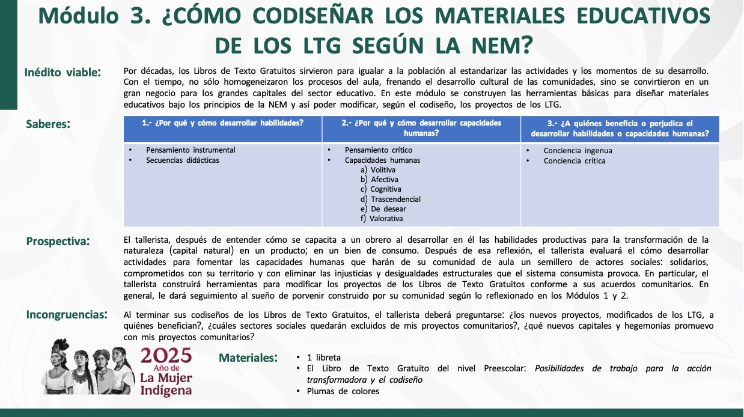
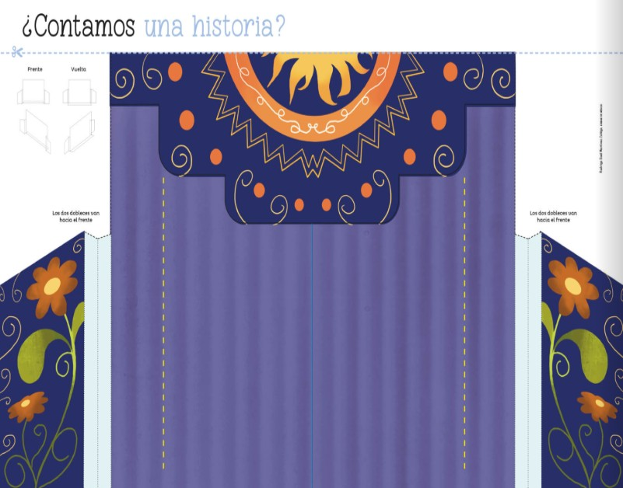
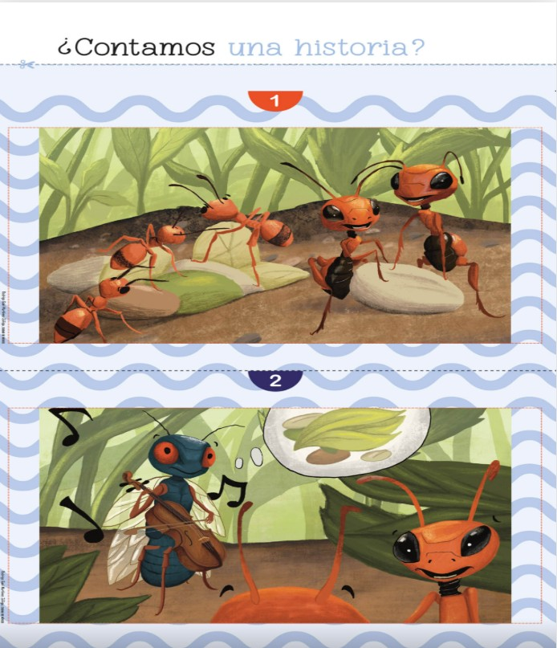
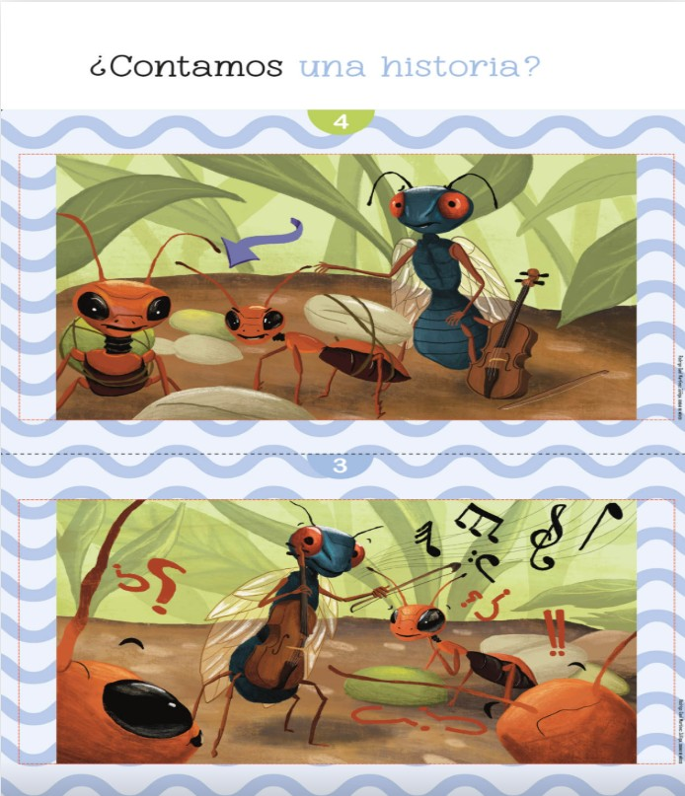
Bibliografía
SECRETARÍA DE EDUCACIÓN PÚBLICA. Libro sin recetas. Fase 5. México: Dirección General de Materiales Educativos, 2024. Impreso.
———————————————————. Uérakua anapu uantakua. Projects and Readings. First grade. Secondary. México: Dirección General de Materiales Educativos, 2024. Impreso
FREIRE, PAULO. Pedagogía de la esperanza. Un reencuentro con la pedagogía del oprimido. México: SEP, Siglo XXI Editores, 2024. Impreso.
———————. Pedagogía del oprimido. México: SEP, Siglo XXI Editores, 2024. Impreso

Slide 13
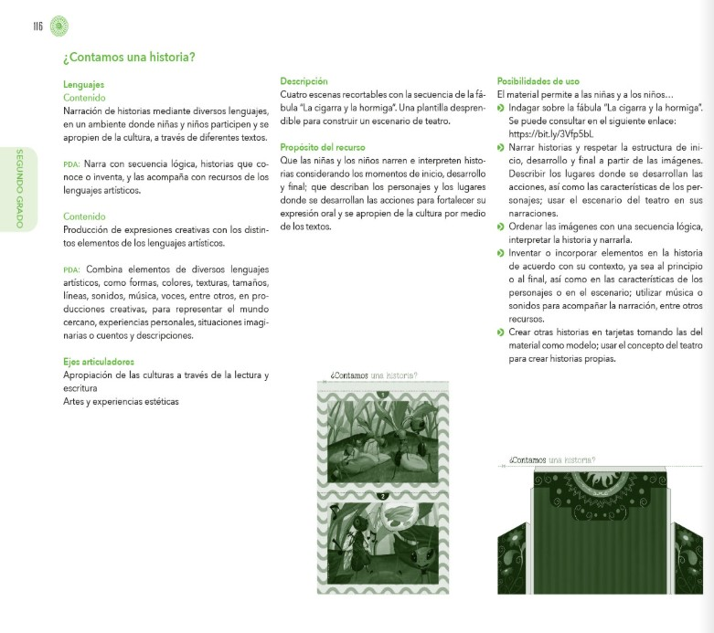
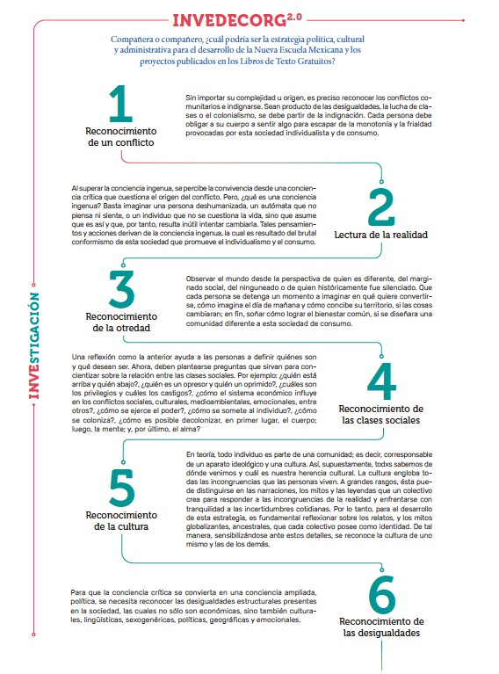
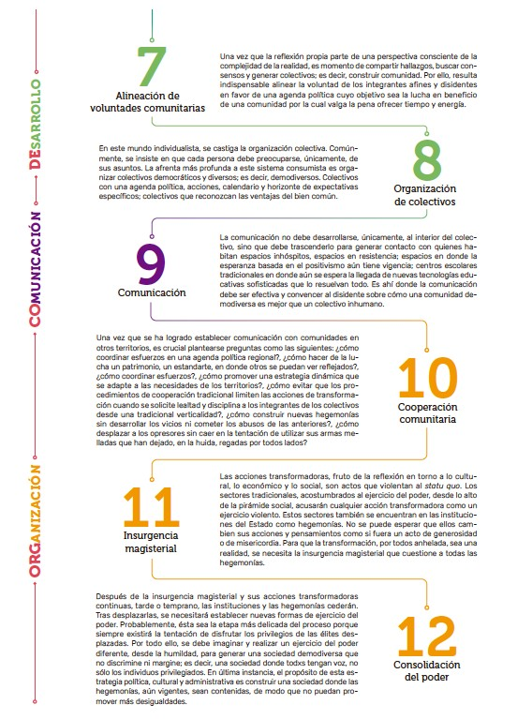
1
2
3
4
5

Slide 14

Redacta las actividades que codiseñan el proyecto del LTG seleccionado según tus Contenidos, PDA y lectura de la realidad, planteados en los Módulos anteriores.
INVESTIGACIÓN
DESARROLLO
1
3
4
2
5
COMUNICACIÓN
ORGANIZACIÓN
Programa analítico Lectura de la realidad
Codiseño de los Libros de Texto Gratuitos
# Actividades
Investigación
Desarrollo La complejidad del
territorio
Comunicación
Organización
Investigación
Desarrollo Las contradicciones del
territorio
Comunicación
Organización El caos del territorio
Las crisis del territorio El cambio del territorio
Los conflictos del territorio

Slide 15
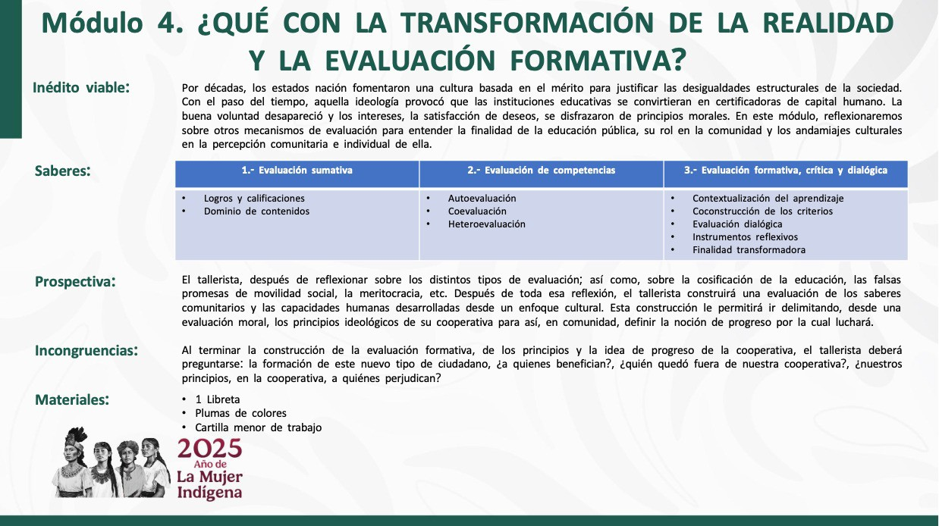
Bibliografía
FREIRE, PAULO Y IDA SHOR. Miedo y osadía. La cotidianidad del docente que se arriesga a practicar una pedagogía transformadora. México: SEP, Siglo XXI Editores, 2024. Impreso.
FREIRE, PAULO. Pedagogía de la autonomía. México: SEP, Siglo XXI Editores, 2024.
Impreso.
SECRETARÍA DE EDUCACIÓN PÚBLICA. Plan de Estudio para la Educación Preescolar, Primaria y Secundaria 2022. México: Dirección de Desarrollo Curricular, 2022. Impreso
-----------------------------------------------------. Libro sin recetas. Fase 6. México: Dirección
General de Materiales Educativos, 2024. Impreso.
GIMENO SACRISTÁN, JOSÉ. “La evaluación como práctica crítica” En El currículum: una reflexión sobre la práctica. España: Morata, 1994. Impreso
Persona
Moralidad
Consumismo
Deberes
Acciones
Intereses
Buena voluntad
Mala voluntad
Condición simbólicas
Condición materiales

Slide 16
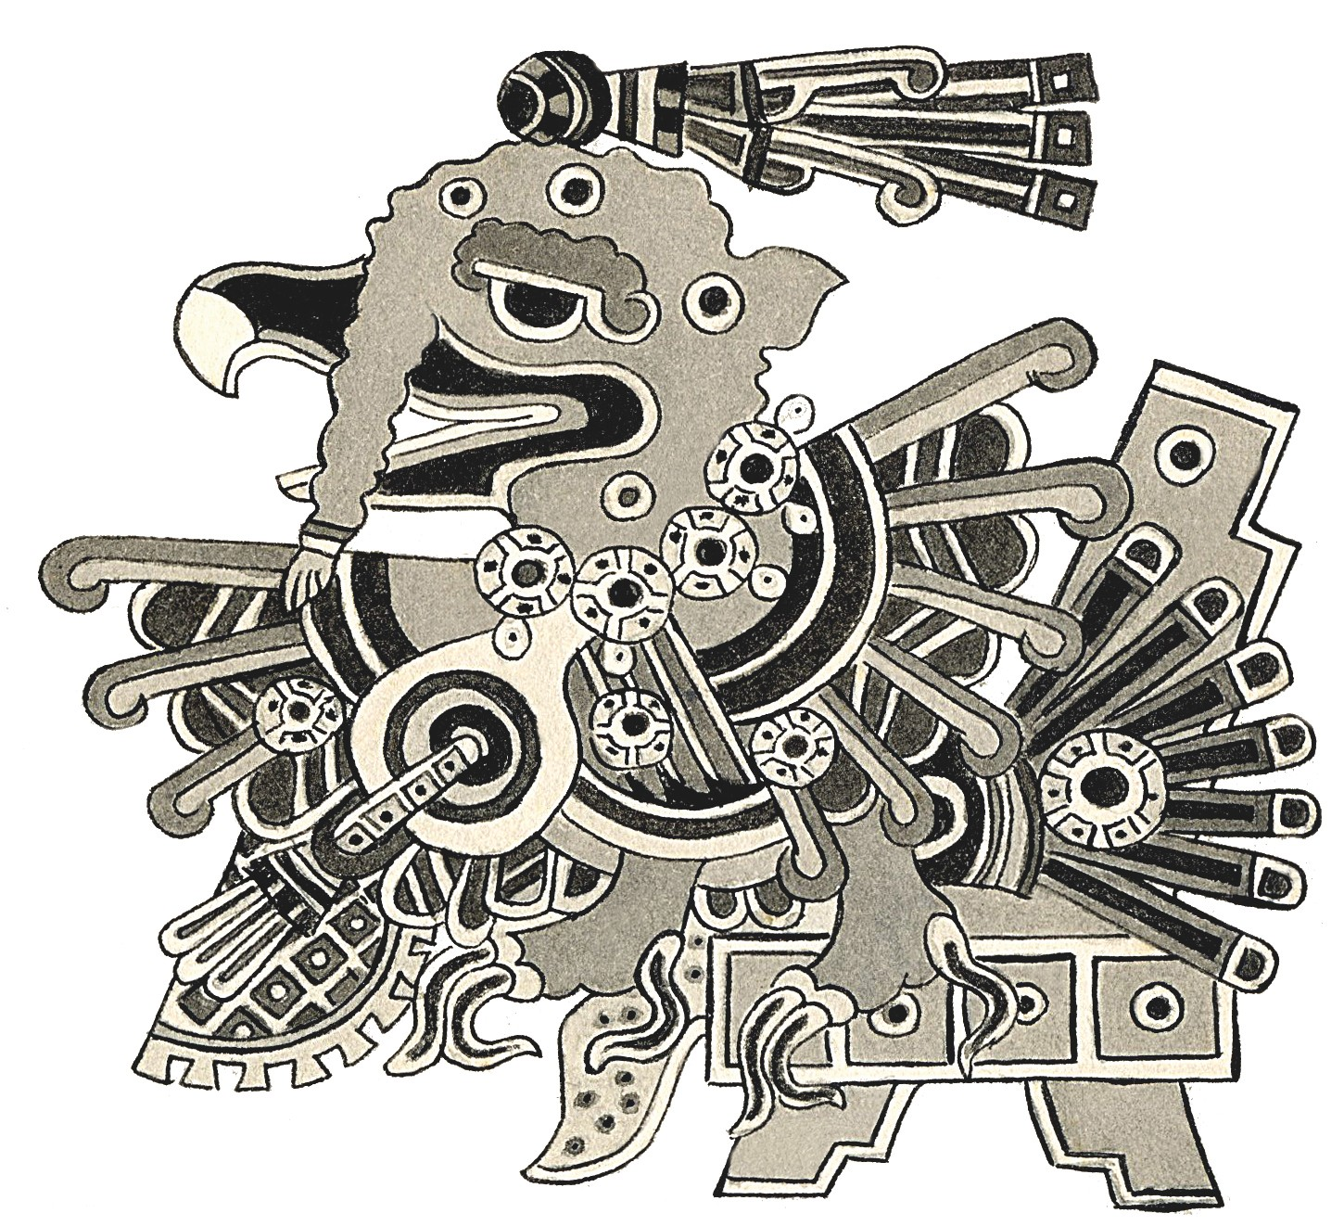

Libertad
Dignidad Otros
Chalchiuhtotolin
Acción espejo
ley
Deber
Principios
Buena voluntad
Acciones
Persona
Dignidad
Libertad
Redacta los principios de tu cooperativa y comprueba que no generan más injusticias y desigualdades.
Injusticia
Protoprincipio
"Cuando yo (Agente) me encuentro en tal situación (condición), haré tal cosa (acción), por tal motivo (fin)"
Prueba 1 | Prueba 2 | Prueba 3
"Es injusto para el otro.” | “Es injusto para todos.” | “Es injusto para mí.”

